Slide 1
ОТЧЕТ
о работе администрации
городского округа «Город Губаха»
за 2014 год
Докладчик: глава администрации
Николай Владимирович Лазейкин
Notes:
Уважаемый Александр Валерьевич, депутаты и присутствующие коллеги! Представляю доклад, в котором отражена информация об основных показателях социально-экономического развития Губахинского городского округа и результатах работы администрации города Губаха за 2014 год

Slide 2
Площадь городского округа-1009,5 кв.км. Численность населения на 01.01.2015г. составляет 35794 чел.
Notes:
Основные социально-экономические показатели показывают устойчивое развитие Губахинского городского округа. Площадь территории городского округа 1009,5 кв.км. Численность населения городского округа на 1 января 2015 года составила 35,8 тыс. человек. В 2014 году разработаны утверждены стратегически важные документы территориального планирования: Генеральный план и Правила землепользования и застройки Губахинского городского округа.

Slide 3
Население городского округа, чел.
Показатели рождаемости и смертности населения, чел.
Младенческая смертность,
на 1000 родившимися живыми
Notes:
Несмотря на снижение численности населения, основные демографические показатели остаются положительными: снижается смертность и незначительно наблюдается рост рождаемости. Хотелось бы отметить, что по итогам 2014 года округ входит в число 5-ти лучших территорий Пермского края по уровню младенческой смертности.

Slide 4
Доходы бюджета городского округа, млн.руб.
Наименование | 2012 отчет | 2013 отчет | 2014 отчет | 2015 план
Доходы всего | 897,3 | 847,3 | 925,7 | 709,9
Налоговые и неналоговые доходы (в т.ч.) | 263,5 | 293,5 | 266,6 | 276,3
НДФЛ | 161,1 | 204,9 | 161,1 | 172,9
Налоги на совокупный доход | 13,2 | 13,4 | 15,1 | 15,0
Налоги на имущество | 37,6 | 39,0 | 48,5 | 52,9
Госпошлина | 2,6 | 3,2 | 3,6 | 3,8
Поступления от имущества, находящегося в муниципальной собственности | 48,9 | 33,0 | 14,8 | 16,2
Платежи при пользовании природными ресурсами | 2,5 | 1,8 | 2,8 | 2,0
Доходы от продажи материальных и нематериальных активов | 17,6 | 14,8 | 15,1 | 5,8
Штрафы, санкции, возмещение ущерба | 10,9 | 1,5 | 1,8 | 1,6
Безвозмездные поступления (субсидии и субвенции) | 633,8 | 553,9 | 659,2 | 433,6
Notes:
Объем доходов бюджета 2014 года составил 925,7 млн.руб. и превышает аналогичный показатель за 2013 год на 78,4 млн.рублей, что объясняется, в первую очередь, увеличением безвозмездных поступлений за счет вышестоящих бюджетов на реализацию инвестиционных проектов и мер поддержки.

Slide 5
Налоговые и неналоговые доходы, млн.руб.
Notes:
Собственные доходы бюджета получены в объеме 266,6 млн. руб. и в расчете на 1 жителя составляют более 7 тыс. рублей. Объем поступлений по собственным доходам за 2014 год ниже аналогичного показателя за 2013 год на 26,9 млн.руб., что связано со снижением норматива зачисления НДФЛ в бюджет городского округа с 45% до 32%.

Slide 6
Расходы бюджета городского округа, млн.руб.
Наименование | 2012 отчет | 2013 отчет | 2014 отчет | 2015 план
Расходы всего, в том числе | 842,9 | 859,4 | 1015,8 | 713,9
Общегосударственные расходы | 76,9 | 67,5 | 66,7 | 69,6
Национальная безопасность и правоохранительная деятельность | 5,1 | 5,9 | 7,0 | 8,0
Национальная экономика | 175,2 | 115,6 | 145,0 | 45,5
ЖКХ | 28,5 | 41,4 | 198,1 | 49,5
Охрана окружающей среды | 1,1 | 1,8 | 0,3 | 0,2
Образование | 332,3 | 406,1 | 434,5 | 430,4
Культура | 53,2 | 67,0 | 66,2 | 55,6
Социальная политика | 83,0 | 88,3 | 46,3 | 26,0
Физическая культура и спорт | 26,2 | 27,5 | 31,8 | 27,3
Здравоохранение | 61,4 | 38,3 | 19,9 | 0
Прочие (СМИ, обслуживание мун.долга) |  |  |  | 1,8
Notes:
Расходы бюджета в 2014 году впервые за последние годы превысили уровень в 1 млрд.руб. и составили 1015.8 млн.руб., что на 156,4 млн.руб. выше аналогичного показателя за 2013 год.

Slide 7
Социально ориентированный бюджет
Notes:
Бюджет городского округа социально направленный. 3/5 расходов бюджета направлены на развитие социальной сферы (образование, культура, физическая культура и спорт),1/5- на инфраструктуру и ЖКХ.

Slide 8
Производство товаров, работ, услуг, млрд.руб.
Notes:
Наполняемость бюджета напрямую зависит от развития реального сектора экономики. Губахинский городской округ принадлежит к числу промышленных территорий Пермского края с положительной динамикой производства товаров, работ, услуг.

Slide 9
Структура занятости работающего населения, %
Notes:
Наибольший вклад в прирост объемов производства вносят предприятия обрабатывающей отрасли.

Slide 10
Среднемесячная заработная плата, руб.
Notes:
Стабильными темпами увеличивается среднемесячная заработная плата, уровень которой по итогам 2014 года составил 23, 5 тыс. рублей или 102,4% уровня 2013 года.

Slide 11
Инвестиции в основной капитал
Notes:
Наш округ обладает высоким инвестиционным потенциалом, занимая 8 место из 48 территорий Пермского края, что говорит об устойчивом развитии экономики. В 2014 году объем инвестиций составил 1,1 млрд.руб. или в расчете на 1 жителя составит 31 тыс.руб., что в 1,8 раза выше уровня 2013 года.

Slide 12
Состояние рынка труда
Уровень регистрируемой безработицы, %
Notes:
Губахинский городской округ входит в состав благоприятных территорий с уровнем безработицы ниже среднего по Пермскому краю.

Slide 13
Итоги 2014 года
Можно ли освоить 1 млрд рублей?
Можно!!!
При условии, что у Вас есть
Программный бюджет
Эффективно построенное взаимодействие всех уровней власти и бизнеса
Notes:
Можно ли освоить 1 млрд. рублей? Можно. При условии, что у вас есть программный бюджет и эффективно выстроенная работа депутатского корпуса, администрации города, общественности и бизнес-структур.

Slide 14
Программный бюджет
№ п/п | Наименование муниципальной программы | Всего | местный | ПК | РФ | внебюдж
1 | Благоустройство | 14190,4 | 12492,0 | 1698,4 | 0,0 | 0,0
2 | Развитие образования | 415820,1 | 111712,8 | 303107,3 | 1000,0 | 0,0
3 | Социальная поддержка граждан | 3401,9 | 879,0 | 2123,2 | 399,7 | 0,0
4 | Культура | 73582,0 | 53343,0 | 10005,0 | 0,0 | 10234,0
5 | Физическая культура, спорт и туризм | 67993,0 | 38041,0 | 6686,0 | 0,0 | 23266,0
6 | Обеспечение безопасности жизнедеятельности населения | 622,5 | 622,5 | 0,0 | 0,0 | 0,0
7 | Развитие малого и среднего предпринимательства | 979,2 | 422,7 | 556,5 | 0,0 | 0,0
8 | Развитие сельского хозяйства и регулирование рынков сельхозпродукции | 1100,0 | 200,0 | 311,0 | 479,0 | 110,0
9 | Программа реинвестирования в проекты по созданию рабочих мест | 6431,5 | 6431,5 | 0,0 | 0,0 | 0,0
10 | Обеспечение качественным жильем и услугами ЖКХ населения | 60089,1 | 22659,6 | 37429,5 | 0,0 | 0,0
11 | Развитие транспортной системы | 92798,7 | 32549,7 | 60249,0 | 0,0 | 0,0
12 | Энергосбережение и повышение энергетической эффективности | 442,3 | 442,3 | 0,0 | 0,0 | 0,0
13 | Охрана окружающей среды. Воспроизводство и использование природных ресурсов | 831,8 | 831,8 | 0,0 | 0,0 | 0,0
14 | Управление земельными ресурсами и имуществом | 4165,9 | 4099,9 | 66,0 | 0,0 | 0,0
15 | Развитие территории | 129020,3 | 36884,1 | 92136,2 | 0,0 | 0,0
16 | Развитие информационного общества | 2954,9 | 2662,9 | 292,0 | 0,0 | 0,0
17 | Совершенствование муниципального управления | 69,1 | 69,1 | 0,0 | 0,0 | 0,0
 | ВСЕГО | 874492,7 | 324343,9 | 514660,1 | 1878,7 | 33610.0
Notes:
С 2014 года бюджет Губахинского городского округа составлен с учетом программного формата, предусмотренного статьей 179 Бюджетного кодекса Российской Федерации. Для перехода на программный формат определены Порядок разработки, реализации, оценки эффективности и Перечень муниципальных программ. Общий объем финансирования программного бюджета составил 874.4 млн.руб или 87% расходов бюджета, исполнение которого предлагаю вам рассмотреть. Некоторые целевые показатели применяются для оценки эффективности впервые с 2014 года без сравнения с предыдущими периодами.

Slide 15
Муниципальная программа «Развитие образования»
Нормативный правовой акт
Постановление администрации городского округа «Город Губаха» Пермского края от 11.09.2013 № 1342 «Об утверждении муниципальной программы Губахинского городского округа Пермского края «Развитие образования на 2014-2016 годы»
Notes:
Функционально-целевое направление «Социальная политика»
Муниципальная программа «Развитие образования» Основной целью программы являются повышение эффективности образовательной деятельности и качества образовательных услуг.

Slide 16
Целевые показатели муниципальной программы «Развитие образования»
№ | Наименование целевого показателя | Утверждено программой | Фактическое исполнение | отклонение | Причина
1 | Подпрограмма 1 «Развитие дошкольного образования в Губахинском городском округе»
1.1 | Увеличение уровня доступности дошкольного образования за счет открытия 3 групп детей дошкольного возраста в функционирующих учреждениях, за счет эффективного использования помещений | 20 мест для детей дошкольного возраста, | 20 мест для детей дошкольного возраста | 0
1.2 | Доля дошкольных учреждений, имеющих лицензию на образовательную деятельность составит 100% | 100 % | 100% | 0
1.3 | Доля дошкольных учреждений, в которых внедрена качественная оценка эффективности деятельности составит 80% | 10 % | 10 % | 0
1.4 | Доля детей дошкольного возраста, обучающихся по программам, соответствующим требованиям стандартов дошкольного образования составит 100% к 2017году. | 30 % | 50% | +20 % | Коллектив детского сада №14 работает стажировочной площадкой по введению Федеральных государственных образовательных стандартов дошкольного образования.
Notes:
Из представленных целевых показателей хотелось бы отметить , что в 2014 году дополнительно открыты 3 группы для детей дошкольного возраста,

Slide 17
Целевые показатели муниципальной программы «Развитие образования»
№ | Наименование целевого показателя | Утверждено программой | Фактическое исполнение | отклонение | Причина
1 | Подпрограмма 1 «Развитие дошкольного образования в Губахинском городском округе»
1.5 | Доля детей в возрасте от 3 до 7 лет , стоящих в очереди для определения в дошкольные образовательные учреждения, % | 0,0 | 0,0 | 0
1.6 | Отношение средней заработной платы педагогических работников дошкольных образовательных учреждений к средней заработной плате в сфере общего образования в округе составит 100%. | 100 % | 100,7 % | +0,7 %
1.7 | Доля образовательных учреждений, в которых созданы материально-технические условия, соответствующие государственным стандартам дошкольного образования достигнет 50% к 2017 году | 15 % | 15 % | 0
Notes:
Город является одной из немногих территорий края, где на протяжении последних лет отсутствует очередь для определения в дошкольные учреждения, все дошкольные учреждения имеют лицензию на образовательную деятельность.

Slide 18
Целевые показатели муниципальной программы «Развитие образования»
№ | Наименование целевого показателя | Утверждено программой | Фактическое исполнение | отклонение | Причина
2 | Подпрограмма 2 «Развитие начального общего, основного общего, среднего общего образования и воспитания в Губахинском городском округе»
2.4 | Превышение среднего балла ЕГЭ по всем предметам над аналогичным по Российской Федерации, баллов | - 0,1 | +1,5 | +1,6
2.5 | Доля учащихся 10-11 классов, обучающихся по ИУП, по отношению к общему количеству обучающихся в 10-11 классах, % | 85 | 85 | 0
2.7 | Доля детей с ограниченными возможностями здоровья, обучающихся в образовательном учреждении, которым созданы условия для дистанционного обучения, % | 60 | 60 | 0
2.8 | Доля образовательных учреждений, в которых созданы условия для осуществления инклюзивного образования от общего количества ОУ, % | 90 | 90 | 0
№ | Наименование целевого показателя | Утверждено программой | Фактическое исполнение | отклонение | Причина
2 | Подпрограмма 2. «Развитие начального общего, основного общего, среднего общего образования и воспитания в Губахинском городском округе»
2.5 | Доля учащихся 10-11 классов, обучающихся по ИУП, по отношению к общему количеству обучающихся в 10-11 классах, % | 85 | 85 | 0
2.6 | Доля учащихся округа, охваченных проектом «Факторы успеха», % | 8 | 8 | 0
Notes:
По итогам года средний балл ЕГЭ по основным предметам: математика, физика, история, литература, английский язык, информатика выше средних показателей по Российской Федерации. В 2014 году набрали 95 баллов и выше по результатам ЕГЭ 4 учащихся по русскому языку и 1- по физике. Большое внимание уделяется индивидуальному образованию. 85% учащихся самостоятельно, в соответствии со своими потребностями, определяют индивидуальные учебные планы, это очень высокий показатель.

Slide 19
Целевые показатели муниципальной программы «Развитие образования»
№ | Наименование целевого показателя | Утверждено программой | Фактическое исполнение | отклонение | Причина
2 | Подпрограмма 2 «Развитие начального общего, основного общего, среднего общего образования и воспитания в Губахинском городском округе»
2.10 | Доля несовершеннолетних, совершивших правонарушения | 8,5% | 6,1% | -2,4 %
2.12 | Число дорожно-транспортных происшествий с участием детей | 5 | 3 | -2 | Образовательные учреждения тесно сотрудничают с ОГИБДД . В каждой школе действуют объединения юных инспекторов движения. Проведение профилактических мероприятий «Безопасное колесо», конкурс агитбригад».
Notes:
Благодаря развитию патриотического, гражданского, экологического воспитания, развитию КВНского движения, охвату школьников дополнительным образованием, работе школьных служб примирения и объединений юных инспекторов движения сократилась численность несовершеннолетних, совершивших преступление и пострадавших в дорожно-транспортных происшествиях.

Slide 20
Целевые показатели муниципальной программы «Развитие образования»
№ | Наименование целевого показателя | Утверждено программой | Фактическое исполнение | отклонение | Причина
3 | Подпрограмма 3 «Развитие дополнительного образования детей в Губахинском городском округе»
3.1 | Охват детей в возрасте 5-18 лет программами ДОД (удельный вес численности детей, получающих услуги ДОД, в общей численности детей в возрасте 5-18 лет) | 72,3% | 81,6% | +9,3 %
3.2 | Удельный вес численности детей с ОВЗ и группы риска, получающих услуги ДОД, в общей численности детей в возрасте 5-18 лет. | 42,5% | 78,5% | +36 %
3.3 | Удельный вес числа школьников основной школы, принявших участие в олимпиадах | 3,0% | 3,5% | +0,5 % | В связи с реализацией муниципального проекта поддержки одарённых детей «Факторы успеха»
Notes:
Более 80% детей охвачены дополнительным образованием. Особое внимание уделяется детям с ограниченными возможностями здоровья и детям группы риска. В связи с реализацией муниципального проекта поддержки одаренных детей «Факторы успеха» растет число школьников, принимающих участие в олимпиадах. Летом организован профильный лагерь для одаренных детей 11-12 лет, в котором отдохнули 60 учащихся.

Slide 21
Целевые показатели муниципальной программы «Развитие образования»
№ | Наименование целевого показателя | Утверждено программой | Фактическое исполнение | отклонение | Причина
4 | Подпрограмма 4 «Развитие кадрового потенциала образовательных учреждений в Губахинском городском округе»
4.1 | Доля учителей начального и основного общего образования, прошедших обучение по федеральным государственным образовательным стандартам (далее – ФГОС); | 65% | 98 % | +33 % | Организация курсов повышения квалификации на базе ЦИКТ
4.2 | Удельный вес численности педагогов муниципальных организаций ДОД, прошедших в течение последних трех лет повышение квалификации или профессиональную переподготовку, в общей численности педагогов организаций ДОД | 60,0% | 60,0% | 0
4.3 | Доля молодых педагогов общеобразовательных учреждений со стажем работы от 0 до 5 лет в кадровом составе школ, от общего числа педагогов, % | 9 | 5 | -4 | В 2009, 2010 годах не было желающих учиться по целевому набору в ПедВУЗе.
Notes:
98% педагогов прошли обучение по федеральным государственным образовательным стандартам. По прежнему низким (5%) остается показатель доли молодых педагогов в кадровом составе школ. Для решения этой проблемы и закрепления кадров впервые в 2014 году предоставлено служебное жилье для 3 педагогов.

Slide 22
Финансирование муниципальной программы «Развитие образования»
№ | Наименование подпрограммы, мероприятия | Финанси-рование | Утверждено программой | Фактическое исполнение | Исполнение, % | Причина
I. | Муниципальная программа «Развитие образования в Губахинском городском округе» | Местный | 112 201,706 | 111 712,832 | 99,6
 |  | Краевой | 307 365,745 | 303 107,296 | 98,6
 |  | Федеральный | 1 000,000 | 1 000,000 | 100,0
 |  | Внебюджетн. | 0,00 | 0,00 | 0,0
 |  | Итого | 420 567,451 | 415 820,128 | 98,9
1.1 | Подпрограмма 1 «Развитие дошкольного образования в Губахинском городском округе» | Местный | 52 951,529 | 52 923,156 | 99,9
 |  | Краевой | 120 396,562 | 119 789,219 | 99,5
 |  | Федеральный | 1 000,000 | 1 000,000 | 100,0
 |  | Внебюджетн. | 0,000 | 0,000 | 0,000
 |  | Итого | 174 348,091 | 173 712,375 | 99,6
1.2 | Подпрограмма 2 «Развитие начального общего, основного общего, среднего общего образования и воспитания в Губахинском городском округе» | Местный | 40 810,710 | 40 369,075 | 98,9
 |  | Краевой | 180 663,083 | 177 655,847 | 98,3
 |  | Федеральный | 0,000 | 0,000 | 0,0
 |  | Внебюджетн. | 0,000 | 0,000 | 0,0
 |  | Итого | 221 473,793 | 218 024,922 | 98,4
Notes:
Финансирование программы «Развитие образования» составило 415,8 млн.руб., в том числе 303,1 млн.руб. за счет средств краевого и 1,0 млн.руб. средств федерального бюджетов. По итогам года более 42% бюджетных средств было израсходовано в сфере образования.

Slide 23
Финансирование муниципальной программы «Развитие образования»
№ | Наименование подпрограммы, мероприятия | Финанси-рование | Утверждено программой | Фактическое исполнение | Исполнение, % | Причина
1.3 | Подпрограмма 3 «Развитие дополнительного образования детей в Губахинском городском округе» | Местный | 12 289,622 | 12 270,756 | 99,8
 |  | Краевой | 0,000 | 0,000 | 0,0
 |  | Федеральный | 0,000 | 0,000 | 0,0
 |  | Внебюджетн. | 0,000 | 0,000 | 0,0
 |  | Итого | 12 289,622 | 12 270,756 | 99,8
1.4 | Подпрограмма 4 «Развитие кадрового потенциала образовательных учреждений в Губахинском городском округе» | Местный | 5 631,672 | 5 631,672 | 100,0
 |  | Краевой | 0,000 | 0,000 | 0,0
 |  | Федеральный | 0,000 | 0,000 | 0,0
 |  | Внебюджетн. | 0,000 | 0,000 | 0,0
 |  | Итого | 5 631,672 | 5 631,672 | 100,0
1.5 | Подпрограмма 5 «Управление системой образования и проведение значимых мероприятий в Губахинском городском округе» | Местный | 518,173 | 518,173 | 100,0
 |  | Краевой | 6 306,100 | 5 662,230 | 89,8
 |  | Федеральный | 0,000 | 0,000 | 0,0
 |  | Внебюджетн. | 0,000 | 0,000 | 0,0
 |  | Итого | 6 824,273 | 6 180,403 | 90,6
Notes:
Все 5 подпрограмм «Развития образования» выполнены с высоким уровнем исполнения.

Slide 24
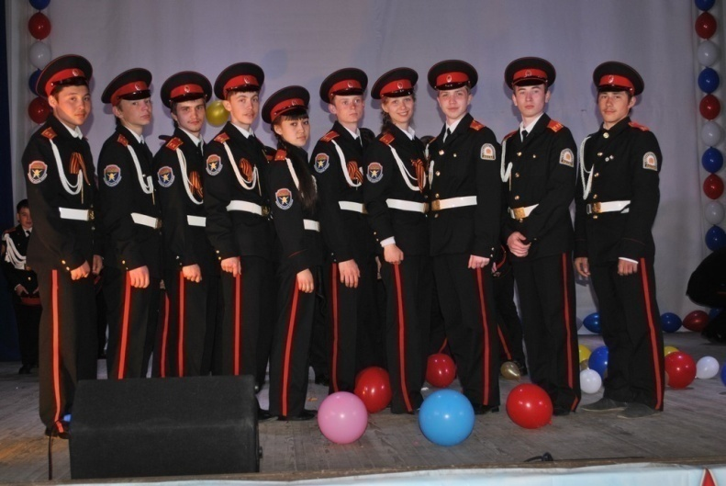
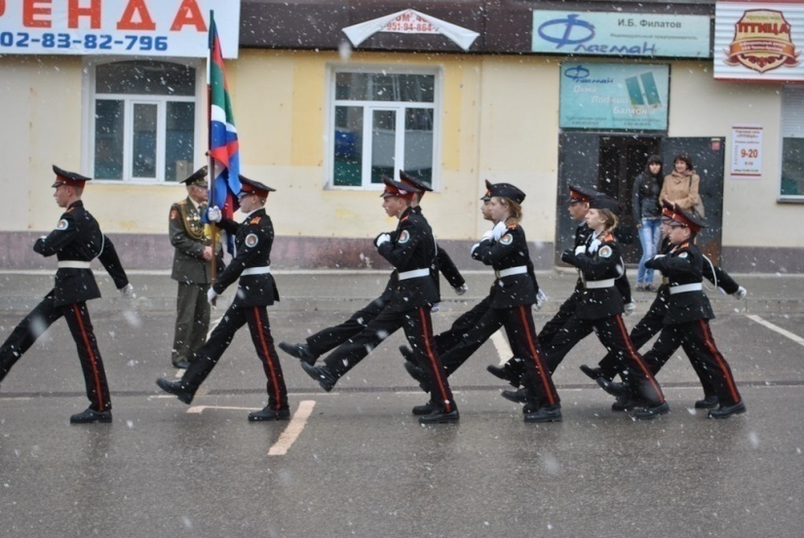
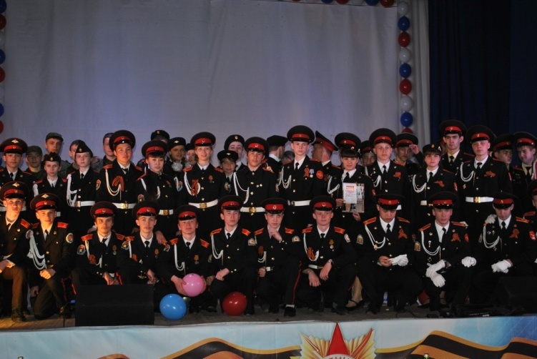
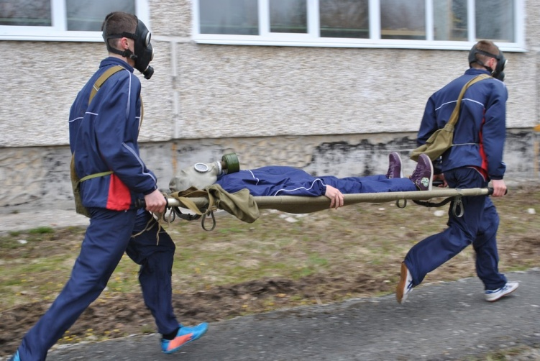
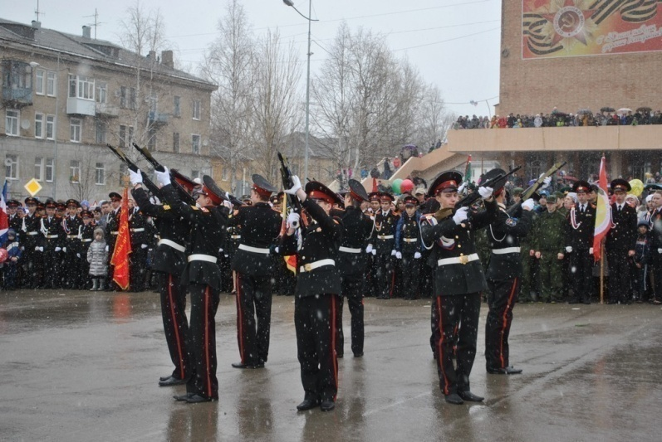
Notes:
Предлагаю вашему вниманию фотоотчет наиболее значимые мероприятия 2014 года.
Юные кадеты - это гордость нашего города.
В мае этого года Губахе выпала высокая честь в проведении Всероссийского слета кадетов. В слете принимало участие 8 команд (108 кадетов) из разных уголков России.

Slide 25
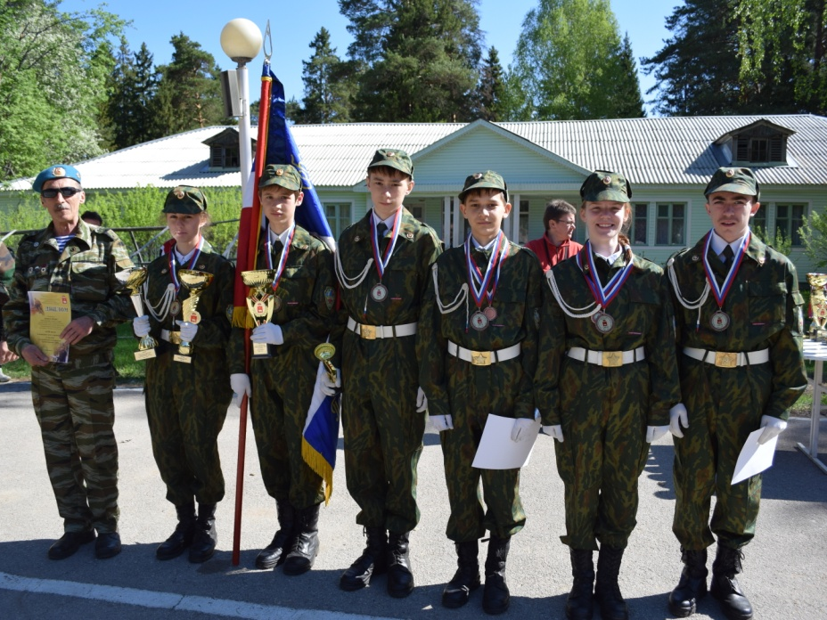
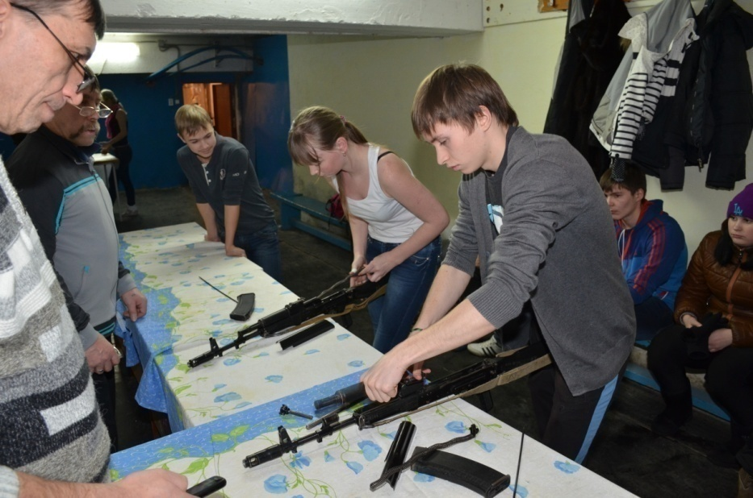
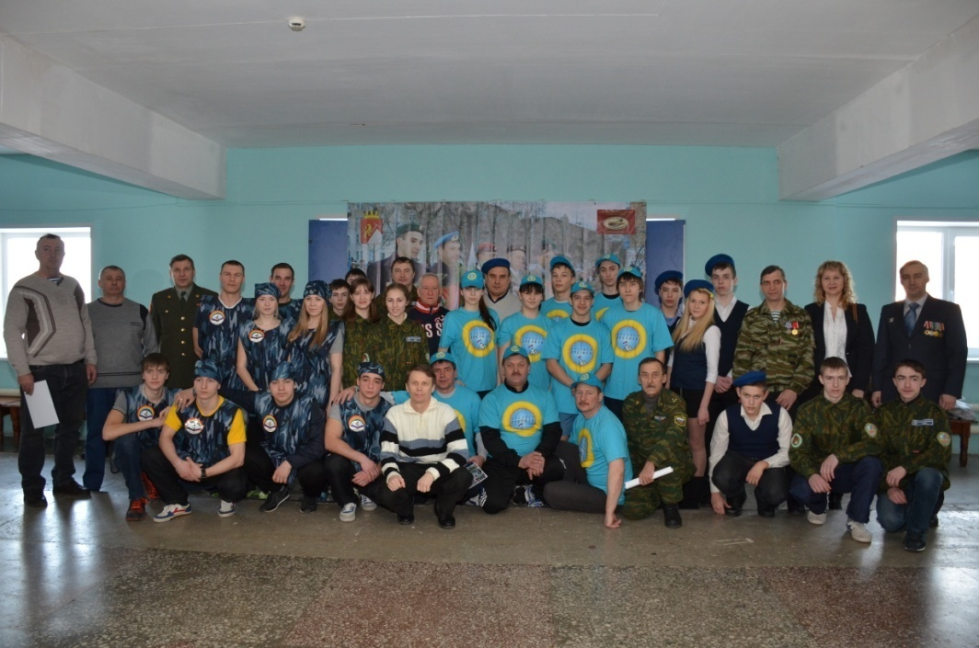
Notes:
С целью воспитания патриотизма и активной гражданской позиции стало доброй традицией проведение городской Спартакиады «Служу Отечеству» «Допризывник -2014» по военно-спортивному многоборью.

Slide 26
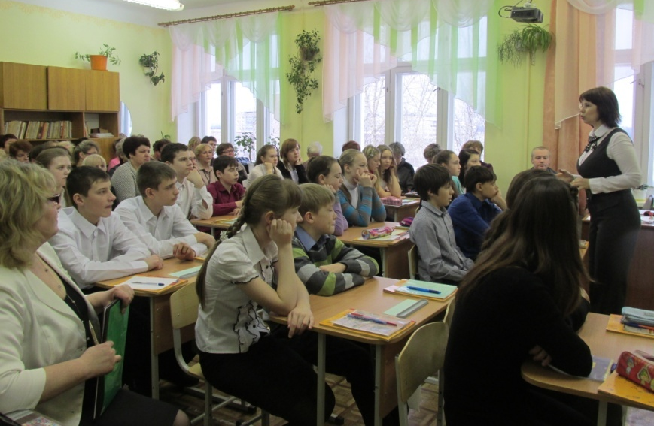
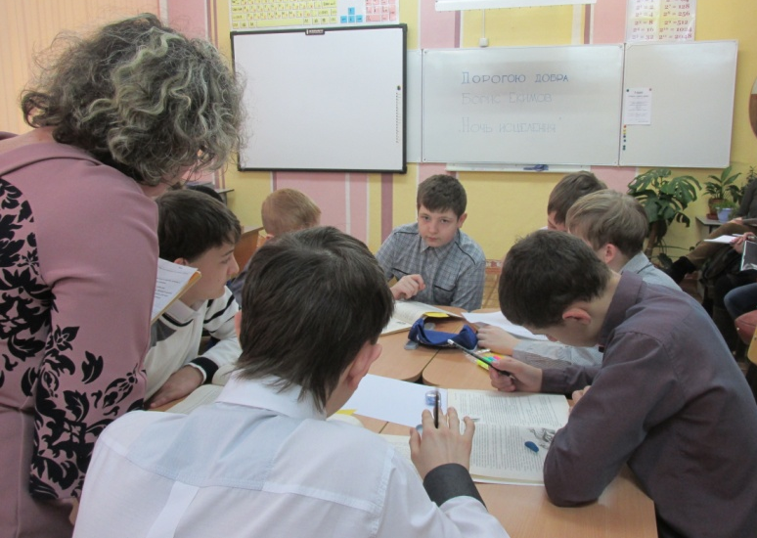
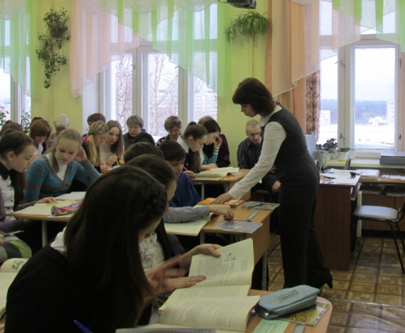
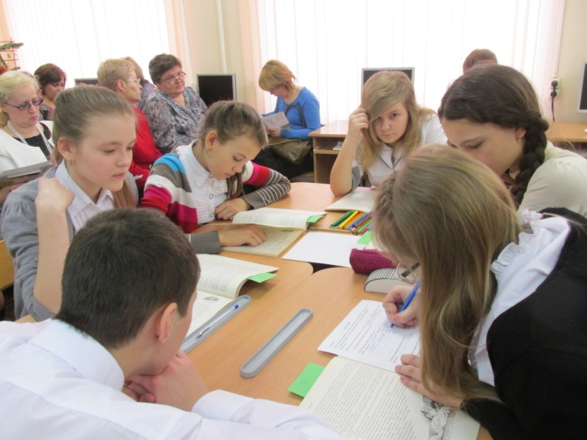
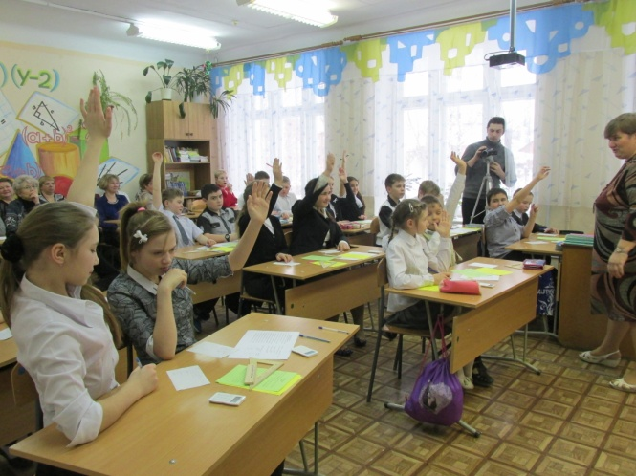
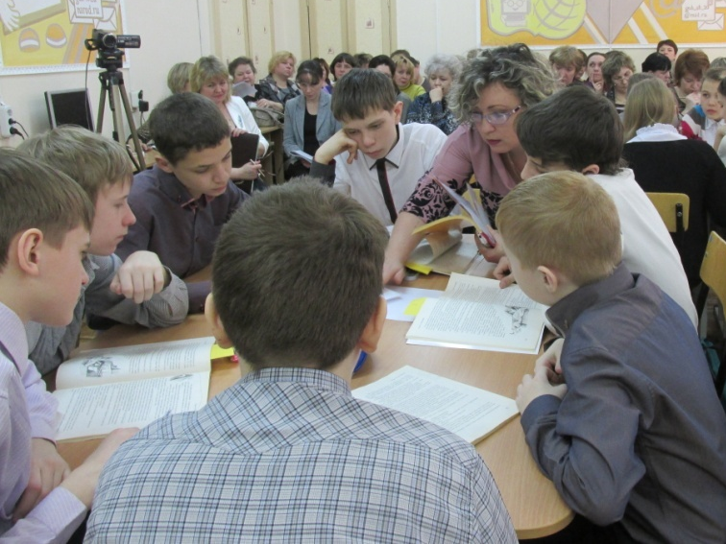
Реализация проекта: «Ступени»
Notes:
В образовательных учреждениях реализуется проект «Ступени», направленный на индивидуализацию образования.

Slide 27
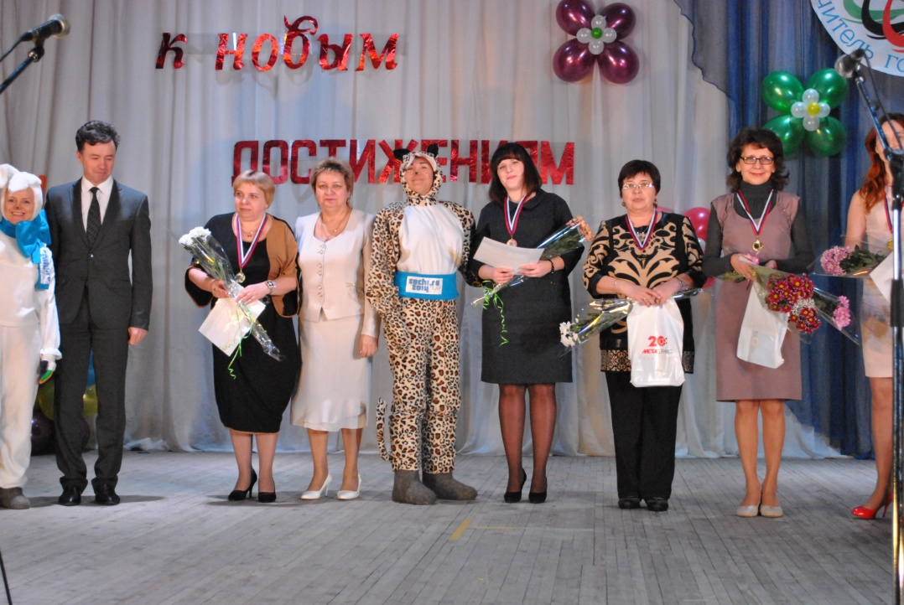
«Учитель года»
Notes:
В феврале 2014 года состоялся второй межмуниципальный конкурс «Учитель года». В конкурсе участвовали 44 педагога и 4 руководителя из Кизела, Губахи и Гремячинска. Из Губахи участвовало 23 педагога, из них 12 педагогов стали призёрами.

Slide 28
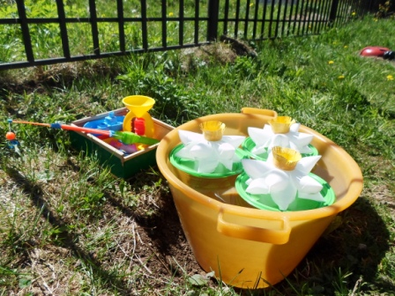
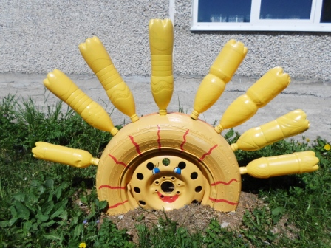
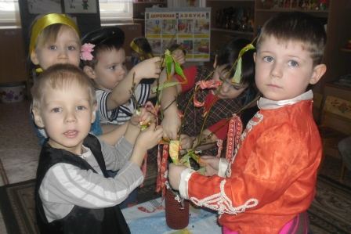
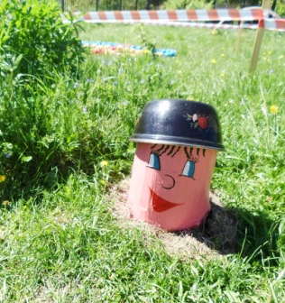
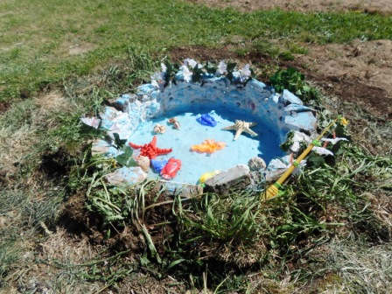
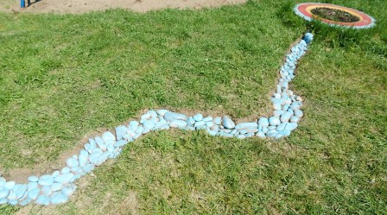
Конкурс творческих работ детей и родителей «Родник моей мечты» детского сада №10.
Notes:
Экологическое воспитание начинается с дошкольного возраста. В 2014 году был организован конкурс на межмуниципальном уровне, в котором приняли участие 56 детей из детских садов Гремячинска, посёлка Юбилейный и Губахи.

Slide 29
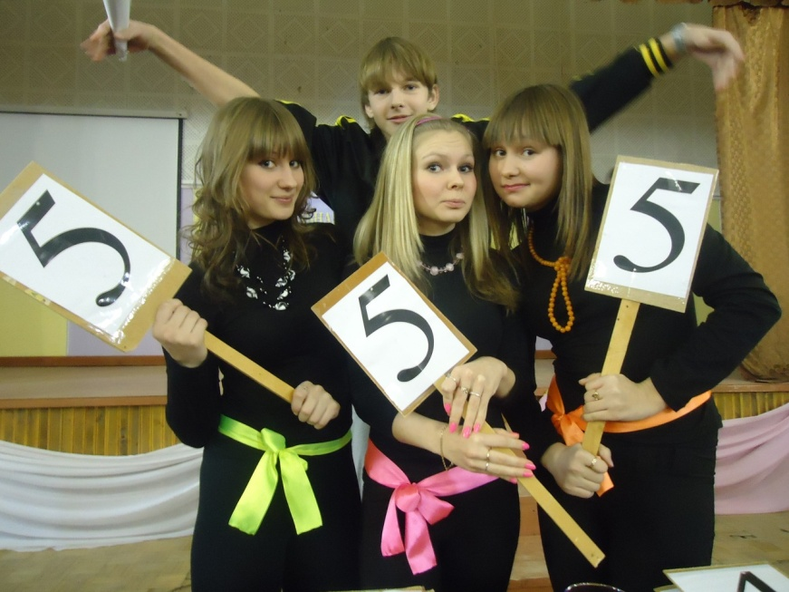
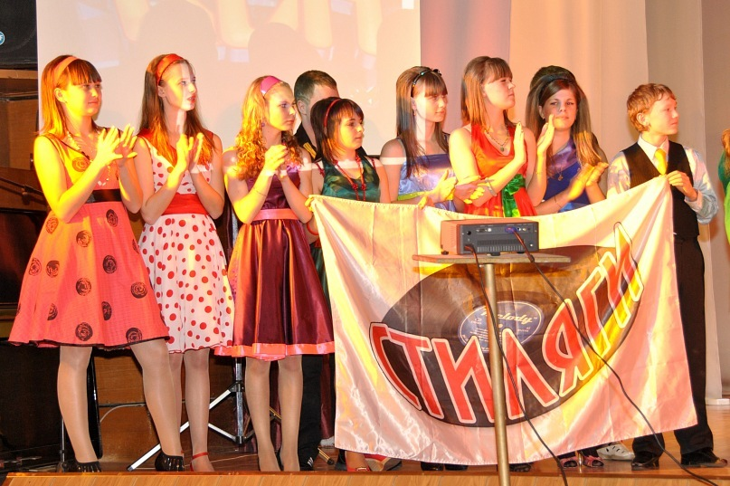
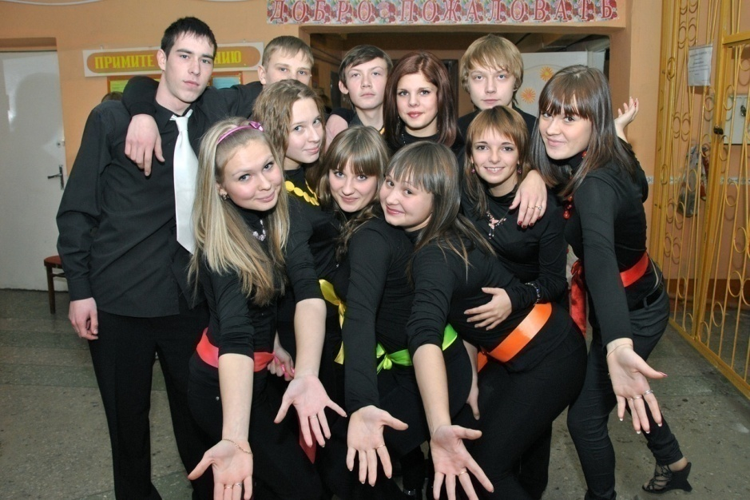
квн
Notes:
Чтобы воспитать человека чувствующим и думающим, его следует прежде воспитать эстетически.
Команда КВН школы № 15, которая на протяжении 5 лет активно развивается, является финалистом краевой школьной лиги КВН Пермского края. И все это благодаря заместителю руководителя по воспитательной работе Татьяне Николаевне Гальцевой и семье Николая Петровича Путинцева .

Slide 30
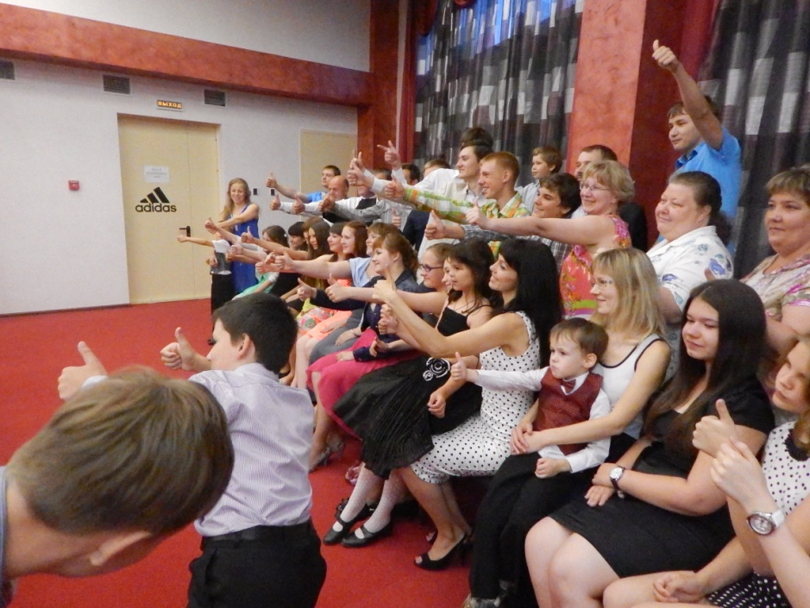
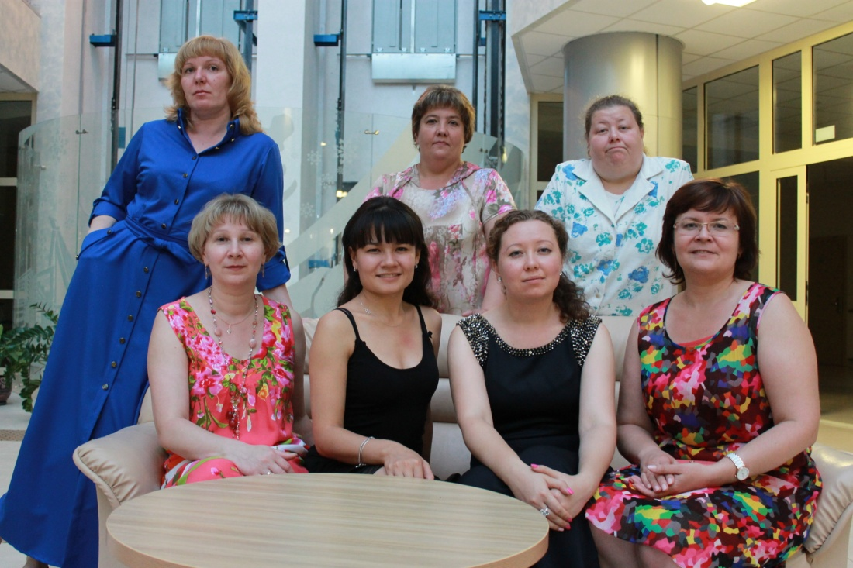
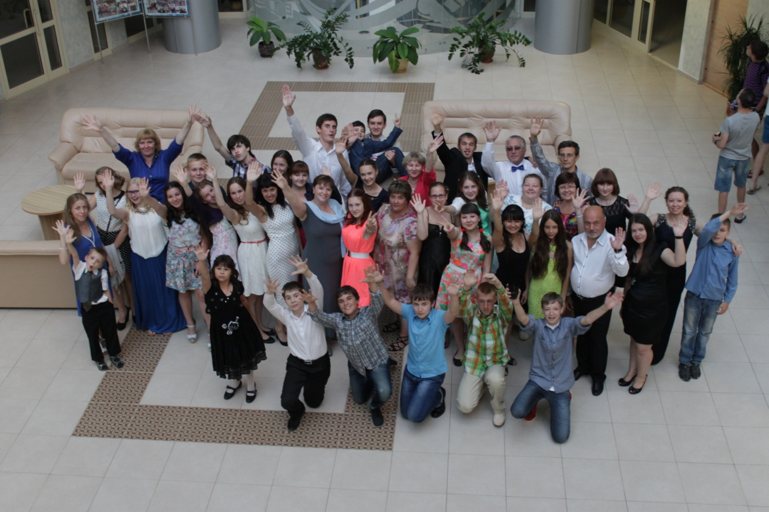
Notes:
Коллектив школы № 20 стал победителем краевого конкурса исследовательских проектов краевых апробационных площадок по подготовке к введению федеральных государственных образовательных стандартов основного общего образования. Школа получила 100 тысяч рублей на реализацию этого проекта.

Slide 31
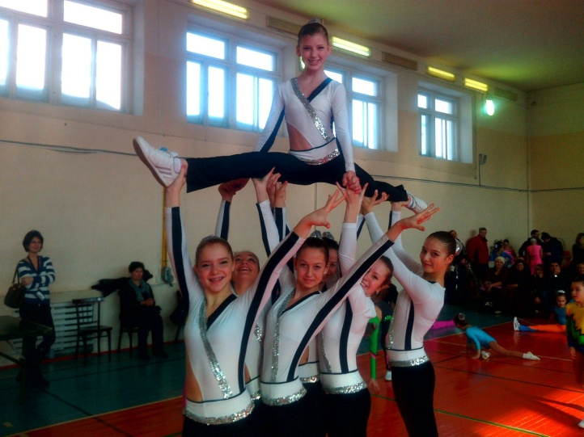
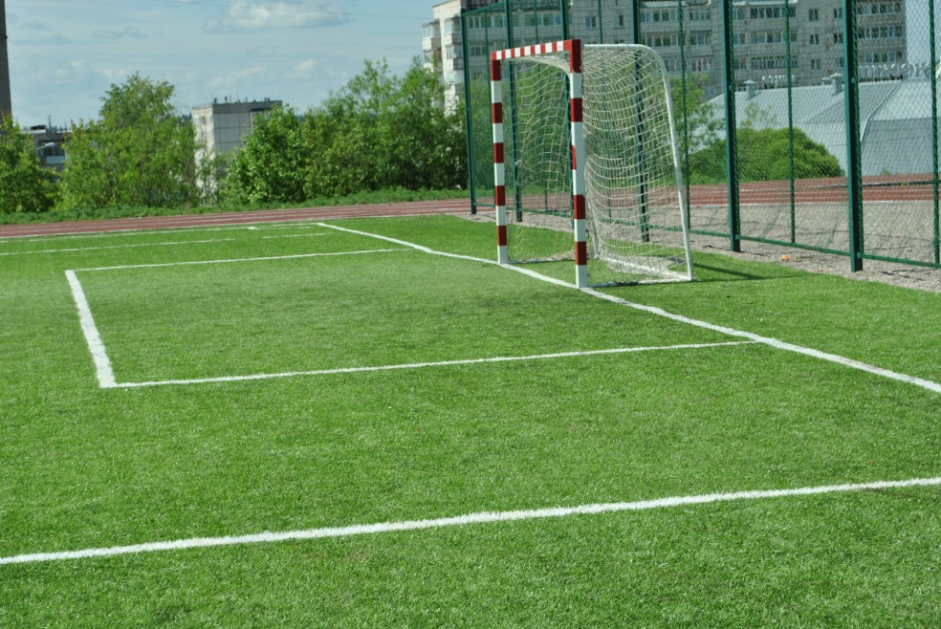
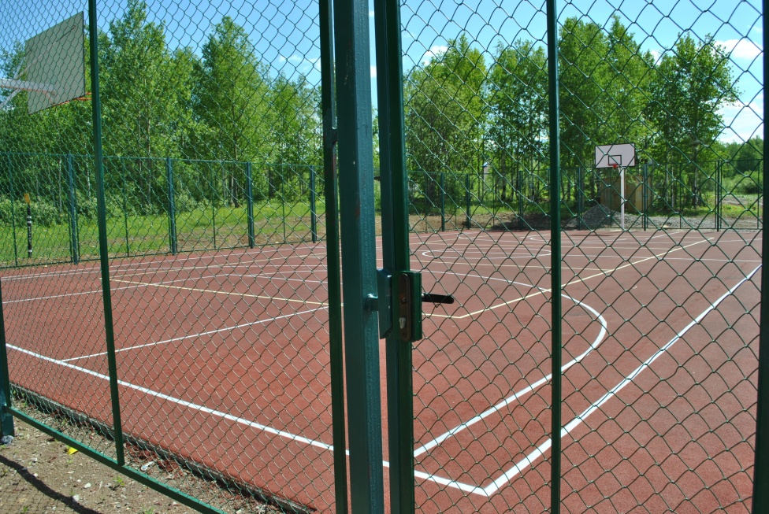
Спортивные объекты
Notes:
В образовательных учреждения созданы прекрасные условия для занятий физической культурой и спортом. В 2014 отремонтированы спортзалы и приобретен инвентарь в школах № 20 на сумму 1.9 млн.руб. и №15 на сумму 1.4 млн. руб. Кроме того, в школе № 1 отремонтированы 2 кабинета под начальное звено.

Slide 32
Муниципальная программа «Культура»
Нормативный правовой акт
Постановление администрации от 09.10.2013 № 1566 «Об утверждении муниципальной программы Губахинского городского округа Пермского края «Культура» на 2014-2016 годы
Об утверждении муниципальной программы Губахинского городского округа Пермского края «Культура» на 2014-2016 годы
Notes:
Муниципальная программа «Культура» Основными целями программы создание условий для обеспечения полноценного отдыха, духовного, эстетического развития жителей округа.

Slide 33
Целевые показатели муниципальной программы «Культура»
№ | Наименование целевого показателя | Утверждено программой | Фактическое исполнение | отклонение | Причина
1 | Увеличение количества посещений театрально-концертных мероприятий (% по сравнению с предыдущим периодом) | 3,3 | 9,8 | + 6,5 | Улучшение качества и количества проводимых культурно-массовых мероприятий, повысился уровень активности различных групп населения города в потреблении культурных благ
2 | Увеличение количества библиографических записей в электронном каталоге библиотек городского округа «Город Губаха» (% по сравнению с предыдущим годом) | 1,9 | 3,6 | + 1,7
3 | Повышение уровня удовлетворенности жителей Губахинского городского округа качеством предоставления государственных и муниципальных услуг в сфере культуры (% от общего количества респондентов, участвующих в анкетировании) | 74 | 84 | + 10 | Повышение качества проводимых мероприятий
Notes:
В рамках этой программы хотелось бы отметить, что в 2014 году в 3 раза возросло количество культурно-массовых мероприятий. Состоялись 4 новых постановок в театре «Доминанта».

Slide 34
Целевые показатели муниципальной программы «Культура»
№ | Наименование целевого показателя | Утверждено программой | Фактическое исполнение | отклонение | Причина
4 | Увеличение посещаемости музея (% по сравнению с предыдущим годом) | 0,58 | 0,40 | -0,18 | Переезд музея, строительство новых экспозиций, ремонтные работы на прилегающей территории. Музей возобновил свою деятельность только в октябре .
5 | Увеличение посещаемости музея (% по сравнению с предыдущим годом) | 0,58 | 0,40 | -0,18 | Переезд музея, строительство новых экспозиций, ремонтные работы на прилегающей территории. Музей возобновил свою деятельность только в октябре .
6 | Увеличение доли представленных (во всех формах) зрителю музейных предметов в общем количестве музейных предметов основного фонда (% по сравнению с предыдущим годом) | 24 | 9,6 | - 14,4 | Переезд музея, отсутствие постоянной экспозиции до октября 2014
Notes:
Губахинский городской историко-краеведческий музей в 2014 году справил новоселье и открыл уникальную композицию «Музей угля-музей КУБа»

Slide 35
Целевые показатели муниципальной программы «Культура»
№ | Наименование целевого показателя | Утверждено программой | Фактическое исполнение | отклонение | Причина
7 | Увеличение доли публичных библиотек, подключенных к сети «Интернет» (% от общего числа библиотек округа) | 60 | 80 | + 20 | Поступили дополнительные средства по проекту «Проведение мероприятий по подключению общедоступных библиотек муниципальных образований Пермского края к сети Интернет и развитие системы библиотечного дела с учетом задачи расширения информационных технологий и оцифровки за счет средств федерального бюджета».
8 | Увеличение доли музеев, имеющих сайт в сети «Интернет» (% от общего числа) | 100 | 100 | 0
9 | Увеличение доли театров, имеющих сайт в сети «Интернет» (% от общего числа) | 100 | 100 | 0
10 | Увеличение количества виртуальных музейных экспозиций (Ед.) | 1 | 1 | 0
Notes:
Подключение культурных учреждений к сети Интернет является основой для развития информационного общества. Это дает доступ жителям нашего города к национальному библиотечному ресурсу и виртуальным музейным экспозициям, а также к информации о деятельности государственных органов и органов местного самоуправления

Slide 36
Целевые показатели муниципальной программы «Культура»
№ | Наименование целевого показателя | Утверждено программой | Фактическое исполнение | отклонение | Причина
11 | Увеличение доли посещений музея в вечернее и ночное время (% от общего количества посещений) | 1,6 | 0,0027 | -1,6 | Переезд музея, отсутствие постоянной экспозиции до октября. С октября 2014 года изменено время работы музея: ранее учреждение работало до 17-30 часов, сейчас до 19-00 часов. Кроме того, в . МАУ «ГГИКМ» примет участие во всероссийской акции «Ночь в музее».
12 | Увеличение доли детей, привлекаемых к участию в творческих мероприятиях, в общем числе детей (%) | 3 | 4,7 | + 1,7 | Улучшилось качество проведения мероприятий, возрос интерес у детской аудитории к посещению культурно-досуговых мероприятий.
13 | Повышение укомплектованности профессиональными кадрами, имеющими профильное профессиональное образование (% от общего количества специалистов) | 45 | 43 | - 2 | Отсутствие квалифицированных специалистов на территории. В настоящее время ведется работа по направлению специалистов учреждений культуры на обучение по профильным специальностям, в том числе по целевому приему.
Notes:
К участию в творческих мероприятиях, организуемых учреждениями культуры, активно привлекаются дети.

Slide 37
Финансирование муниципальной программы «Культура»
№ | Наименование подпрограммы, мероприятия | Финанси-рование | Утверждено программой | Фактическое исполнение | Исполнение % | Причина
 | Муниципальная программа «Культура» | Местный | 53355 | 53343 | 100,0
 |  | Краевой | 10582 | 10005 | 94,4
 |  | Внебюджетн. | 10670 | 10234 | 95,9
 |  | Итого | 74607 | 73582 | 98,6
1 | Подпрограмма «Развитие сферы культуры Губахинского городского округа» | Местный | 51324 | 51314 | 100
 |  | Краевой | 994 | 994 | 100
 |  | Внебюджетн. | 10670 | 9800 | 91,8
 |  | Итого | 62988 | 62542 | 99,3
2 | Подпрограмма «Противодействие терроризму и экстремизму на территории Губахинского городского округа» | Местный | 10 | 10 | 100
 |  | Итого | 10 | 10 | 100
3 | Подпрограмма «Приведение в нормативное состояние объектов культуры» | Местный | 944 | 944 | 100
 |  | Краевой | 9383 | 8806 | 93,9
 |  | Итого | 10327 | 9750 | 94,4
Notes:
Финансирование программы «Культура» в 2014 году составило 73,6 млн.руб., в том числе 10,0 млн. руб. за счет краевых средств.

Slide 38
Финансирование муниципальной программы «Культура»
№ | Наименование подпрограммы, мероприятия | Финанси-рование | Утверждено программой | Фактическое исполнение | Исполнение % | Причина
4 | Подпрограмма «Сохранение кадрового состава учреждений культуры, повышение профессионального уровня специалистов, работающих в учреждениях культуры» | Местный | 20 | 20 | 100
 |  | Итого | 20 | 20 | 100
5 | Подпрограмма «Молодежь Губахи» | Местный | 300 | 300 | 100
 |  | Итого | 300 | 300 | 100
6 | Подпрограмма «Развитие гражданского общества» | Местный | 344 | 343 | 99,7
 |  | Итого | 344 | 343 | 99,7
7 | Подпрограмма «Патриотическое воспитание жителей Губахинского городского округа» | Местный | 383 | 382 | 99,7
 |  | Итого | 383 | 382 | 99,7
8 | Подпрограмма «Профилактика наркомании, алкоголизма и токсикомании на территории Губахинского городского округа» | Местный | 30 | 30 | 100
 |  | Итого | 30 | 30 | 100
Notes:
Все 8 подпрограмм в сфере культуры выполнены с высоким уровнем исполнения.

Slide 39
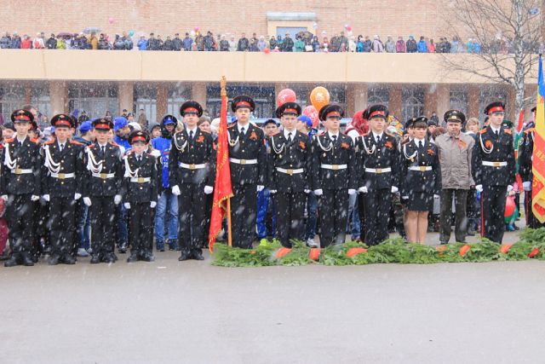
Шествие Бессметрного полка 9 мая 2014 года
Notes:
Предлагаю Вашему вниманию фотоотчет наиболее значимых культурных мероприятий.
9 мая 2014 года митинг в сквере Победы открыло шествие Бессмертного полка, которое прошло впервые в нашем городе. В параде Победы участвовали также участники боевых действий и участники Всероссийского слета кадетов

Slide 40
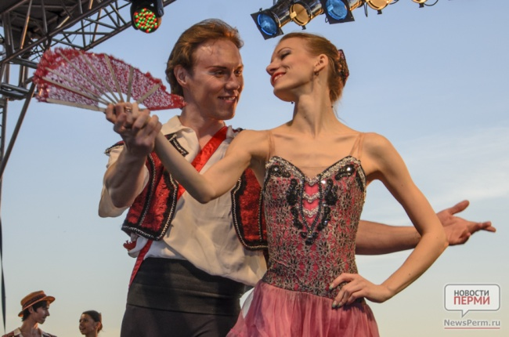
Ландшафтный фестиваль «Балет на закате»
21 июня
Notes:
Совместно Пермским академическим театром оперы и балета им. П.И.Чайковского проведен Театральный ландшафтный фестиваль «Тайны горы Крестовой»

Slide 41
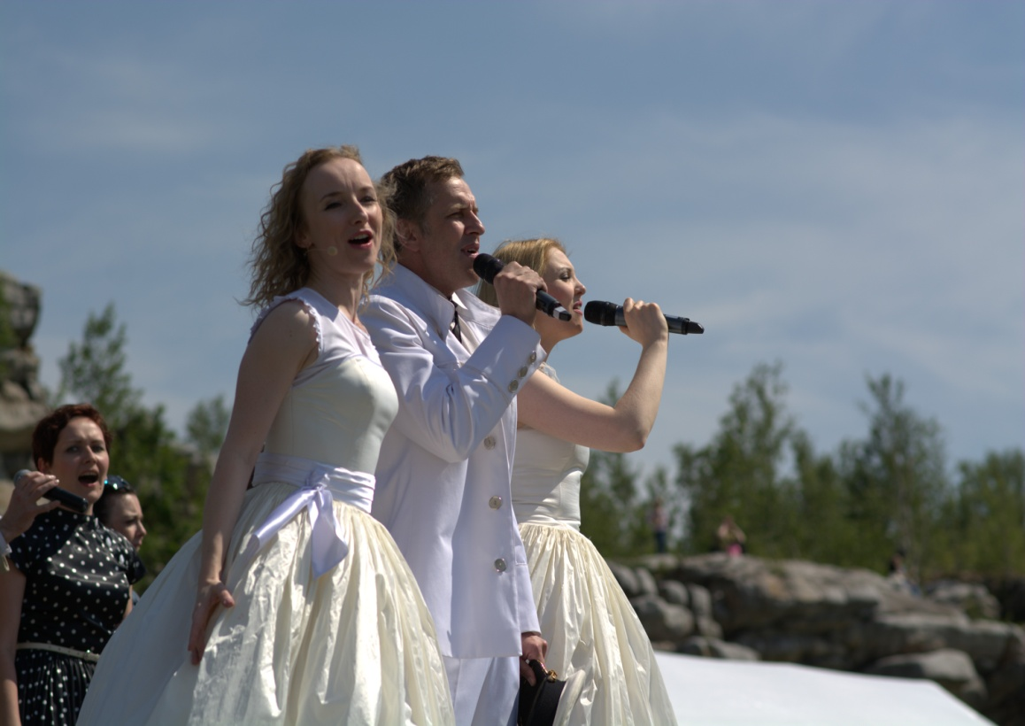
«Мы к вам заехали на час» - музыкальная программа «Театр-Театра» в рамках ландшафтного фестиваля «Тайны горы Крестовой»
22 июня
Notes:
и совместно с Пермским академическим «Театр- Театром» театрализованное представление «Мы к Вам заехали на час», которые посетили более 10 тыс.чел, на 2 тыс. больше, чем в 2013 году

Slide 42
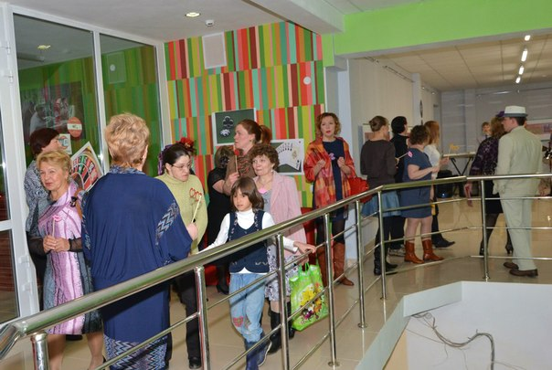
Участие во Всероссийской акции «Ночь в библиотеке»
25 апреля
Notes:
Второй год с целью привлечения населения к чтению книг в Центральной библиотеке проводится акция «Ночь в библиотеке». «Ночь в библиотеке» –это PR-компания библиотеки, библиотечных ресурсов, электронных ресурсов Интернета библиотеки, возможности бесплатного поиска информации, создания электронной почты для социальной адаптации. В этой акции приняли участие 390 человек, на 100 больше чем в 2013 году, что подтверждает интерес к этому мероприятию.

Slide 43
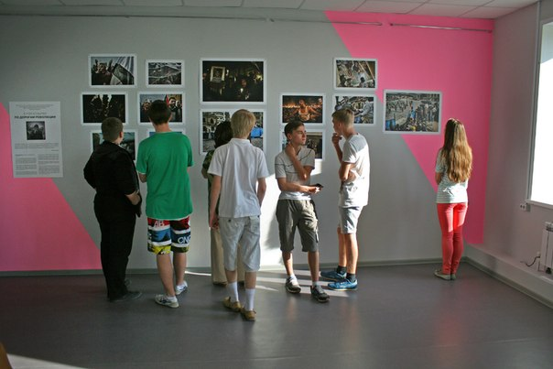
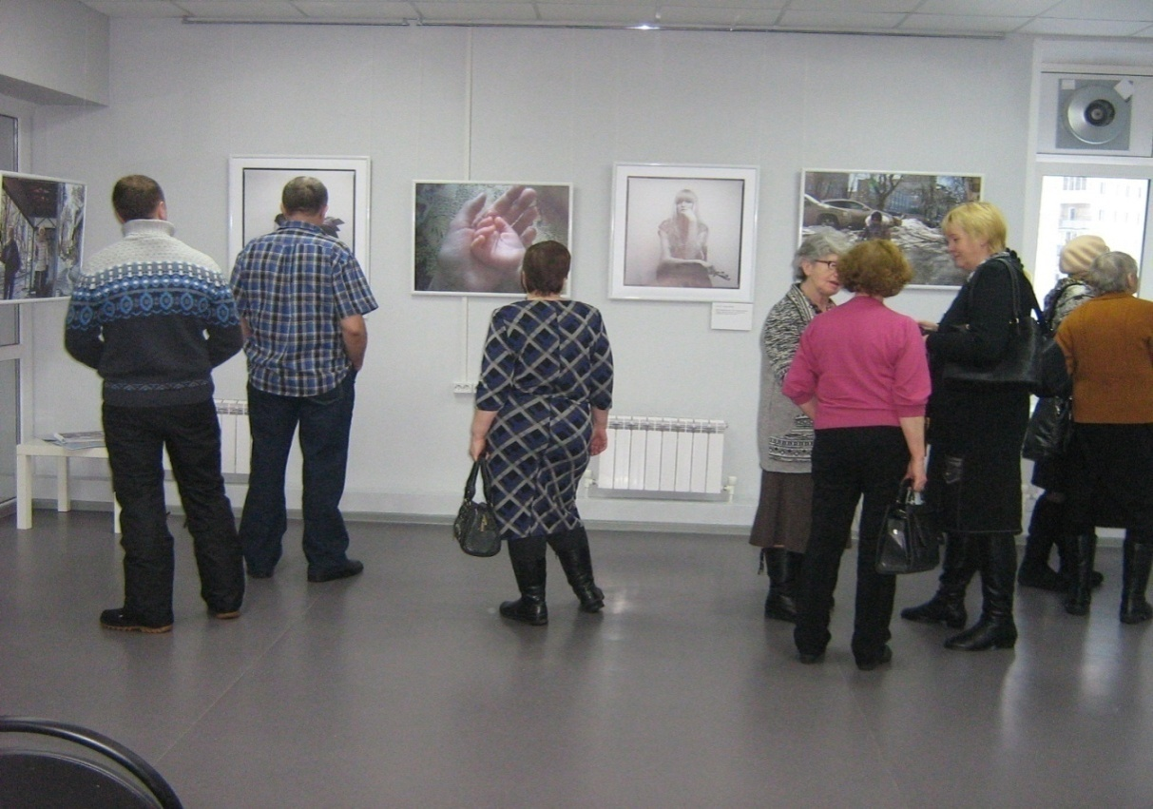
22 мая - 25 июня
Выставка московского фотохудожника
Юрия Козырева
«По дорогам революции»
11 декабря – 9 февраля
Выставка
«Фотография на слух
Notes:
С 2014 года мы тесно начали сотрудничать с Пермской художественной галереей и систематически проводить на территории округа культурные мероприятия краевого уровня. Примером является выставка «Фотография на слух», где жители города узнали как выглядит мир для тех людей, кто видит плохо или не видит вообще.

Slide 44
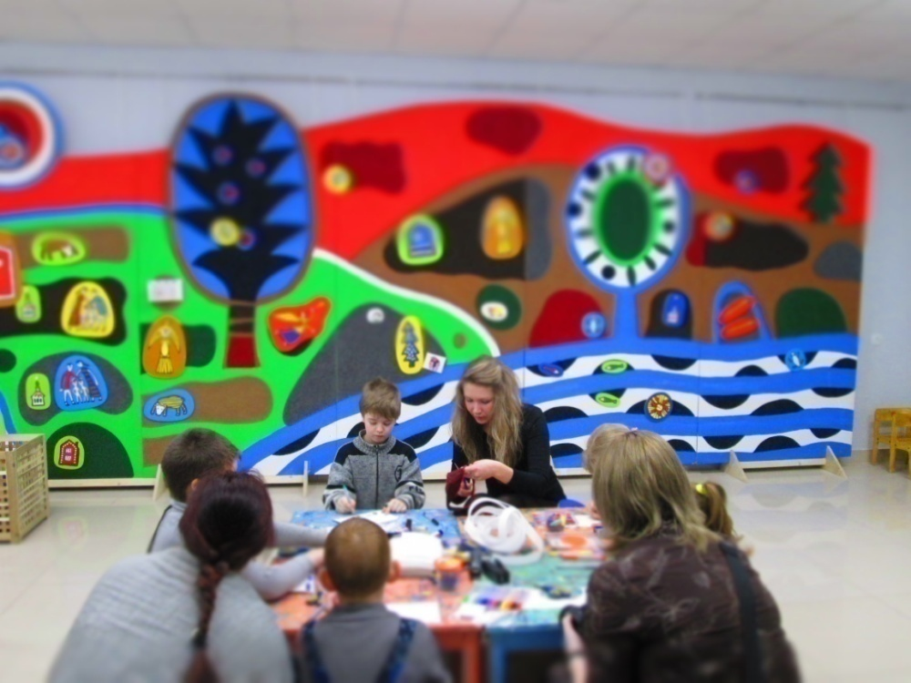
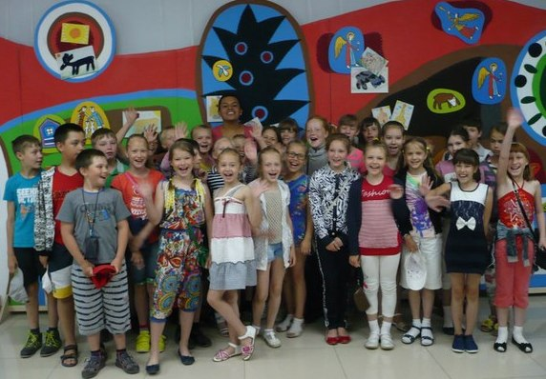
Арт-марафон творческих экспериментов в Центральной библиотеке: совместный проект с Пермской государственной художественной галереей
24 марта-29 июня
Интерактивная выставка «Сказка о Пермской земле»
Notes:
Другим примером сотрудничества является арт-марафон творческих экспериментов с целью развитие творческого мышления у детей, начиная с самого рождения.

Slide 45
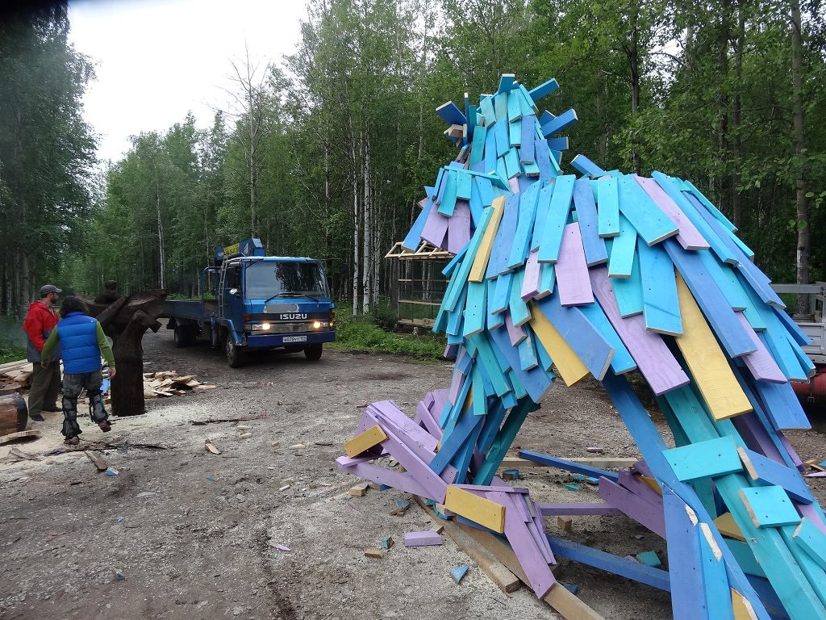
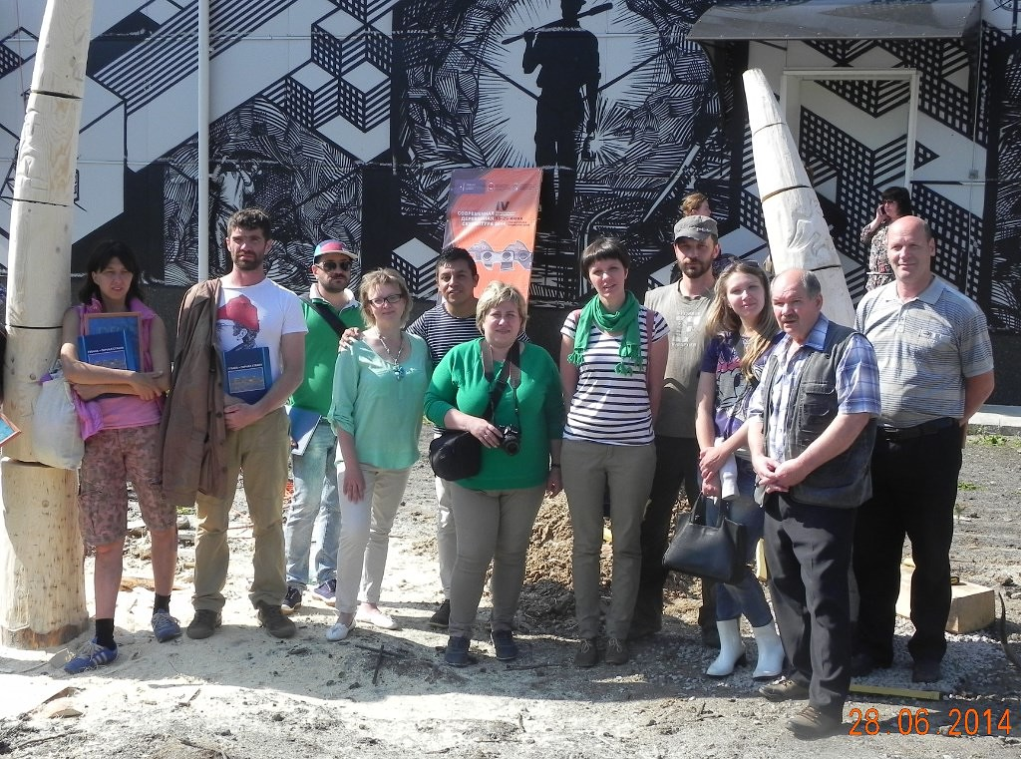
IV Международная
арт-резиденция «Современная деревянная скульптура»
16 - 29 июня
Notes:
В 2014 году в Губахе появилось четыре деревянных арт-объекта: «Рыбак», «Звероящер», «Бивни мамонта» и «Капсула памяти».

Slide 46
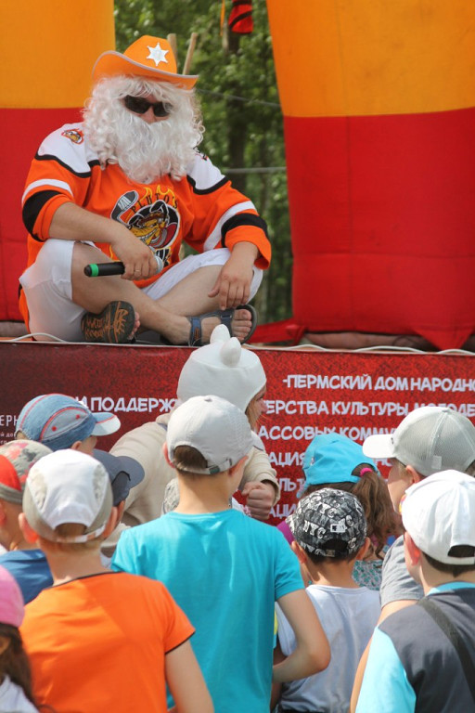
X краевой фестиваль дискотек «Чистые танцы
Notes:
Фестиваль «Чистые танцы». Участниками фестиваля стали Ди-джеи из гг. Губаха, Лысьва, Очер, Кунгур, Горнозаводск, Краснокамск, Пермь, Уинский район, г. Снежинск (Челябинская область). Фестиваль собрал 1.5 тыс. молодых людей нашего города, что также подтверждает интерес к этому мероприятию.

Slide 47
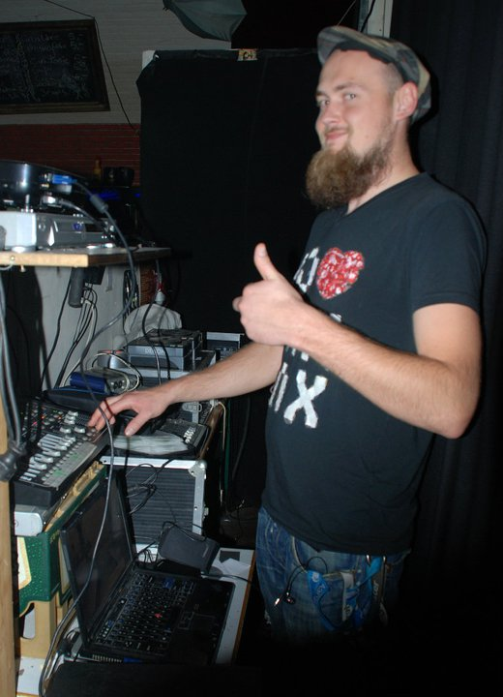
«Путешествие Ди-джея»: встречи с молодежью, мастер-классы для ведущих дискотек,
Notes:
Также большое интерес вызвал концерт берлинского музыканта Пауля Линке в рамках совместного проекта с Немецким культурным центром имени Гёте, который посетили 260 человек.

Slide 48
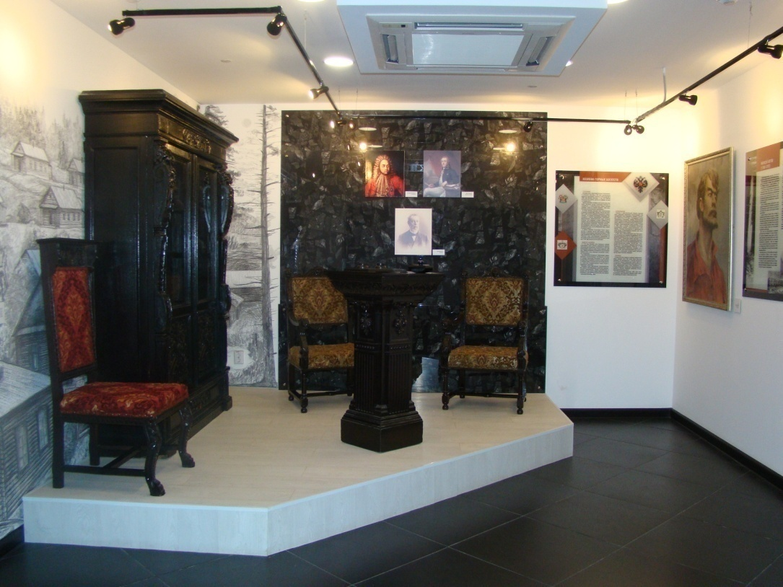
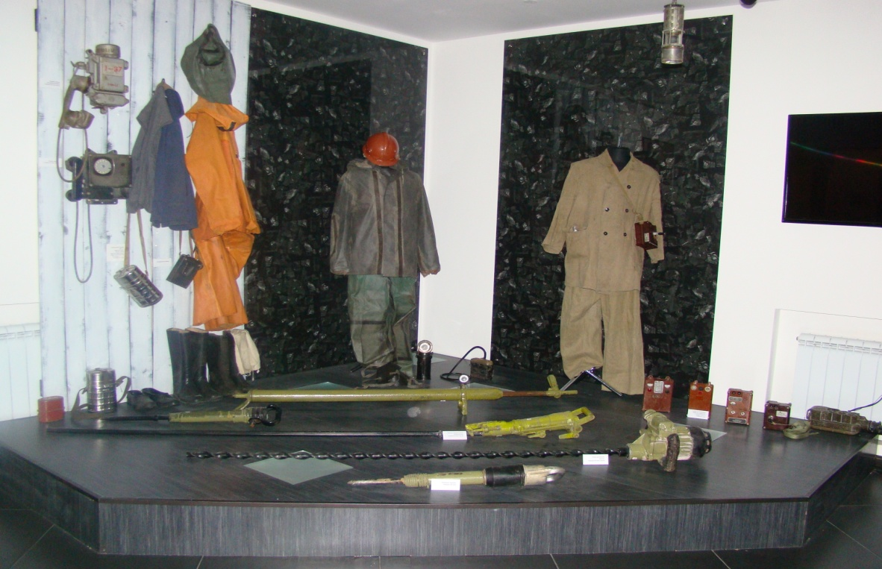
«Музей КУБа» открыт!!! Экспозиции музея никого не оставят равнодушными
Notes:
Музей КУБа открыт! Экспозиции нового музея никого не оставят равнодушными.

Slide 49
Муниципальная программа «Физическая культура и спорт»
Нормативный правовой акт
Постановление администрации городского округа «Город Губаха» от 18.10.2013 № 1621 «Об утверждении муниципальной программы Губахинского городского округа Пермского края «Физическая культура, спорт и туризм» на 2014-2016 годы.
Notes:
Муниципальная программа «Физическая культура и спорт». Основной целью программы являются реализация конституционного права каждого гражданина РФ на свободный доступ к занятиям физической культурой и спортом, улучшение материальной базы объектов спорта и подготовка физкультурных кадров.

Slide 50
Целевые показатели муниципальной программы «Физическая культура и спорт»
№ | Наименование целевого показателя | Целевой показатель | Фактический показатель | Отклонение
1 | Доля населения, систематически занимающегося физической культурой и спортом, % | 16,5 | 18,1 | +1,6
2 | Доля детей школьного возраста, посещающих занятия физкультурно-оздоровительных групп и спортивных секций, в общем количестве детей соответствующего возраста, % | 73,0 | 77,5 | +4,5
3 | Доля несовершеннолетних, имеющих 1 группу здоровья, % | 19,8 | 19,8 | 0
4 | Уровень обеспеченности населения спортивными сооружениями, исходя из их единовременной пропускной способности, % | 41,0 | 41,2 | 0
5 | Отношение средней заработной платы тренерско-преподавательского состава муниципальных учреждений спортивной направленности к средней заработной плате в Пермском крае, % | 80,0 | 93,0 | +13,0
Notes:
В 2014 году жители города активно занимались физической культурой и спортом. В рамках этой программы отмечу, что около 600 детей 77,5% школьников занимаются физической культурой и спортом на постоянной основе, в том числе в ДЮСШ.
В течении всего года наиболее востребованными являются услуги плавательных бассейнов и групп оздоровительной направленности, в зимний период времени- занятие спортом на 2-х лыжный трассах и на льду 2-х освещенных катков.

Slide 51
Финансирование муниципальной программы «Физическая культура и спорт»
№ | Наименование подпрограммы, мероприятия | Финанси-рование | Утверждено программой | Фактическое исполнение | Исполнение % | Причина
 | Муниципальная программа «Физическая культура и спорт» | Местный | 38112 | 38041 | 99,8
 |  | Краевой | 8333 | 6686 | 80,2
 |  | Федеральный | 0 | 0 | 0
 |  | Внебюджетн. | 23922 | 23266 | 97,3
 |  | Итого | 70367 | 67993 | 96,6
1 | Подпрограмма «Развитие физической культуры, спорта и туризма на территории Губахинского городского округа, предоставление дополнительного образования детей спортивной направленности» | Местный | 37019 | 36969 | 99,9
 |  | Краевой | 6057 | 4650 | 76,8
 |  | Федеральный | 0 | 0 | 0
 |  | Внебюджетн. | 23922 | 23266 | 97,3
 |  | Итого | 66998 | 64885 | 96,8
2 | Подпрограмма «Приведение в нормативное состояние спортивных объектов» | Местный | 1017 | 1017 | 100
 |  | Краевой | 2276 | 2036 | 89,5
 |  | Федеральный | 0 | 0 | 0
 |  | Внебюджетн. | 0 | 0 | 0
 |  | Итого | 3293 | 3053 | 92,1
Notes:
Финансирование программы «Физическая культура и спорт» в 2014 году составило 68,0 млн. руб., в том числе за счет краевого бюджета-6,7 млн.руб., внебюджетных источников- 23,3 млн.руб.

Slide 52
Финансирование муниципальной программы «Физическая культура и спорт»
№ | Наименование подпрограммы, мероприятия | Финанси-рование | Утверждено программой | Фактическое исполнение | отклонение | Причина
3 | Подпрограмма «Сохранение кадрового состава учреждений физической культуры и спорта, повышение профессионального уровня специалистов, работающих в учреждениях физической культуры и спорта» | Местный | 21 | 0 | 0
 |  | Итого | 21 | 0 | 0
4 | Подпрограмма «Профилактика наркомании, алкоголизма и токсикомании на территории Губахинского городского округа» | Местный | 55 | 55 | 100
 |  | Итого | 55 | 55 | 100
Notes:
Все 4 подпрограммы выполнены с высоким уровнем исполнения.

Slide 53
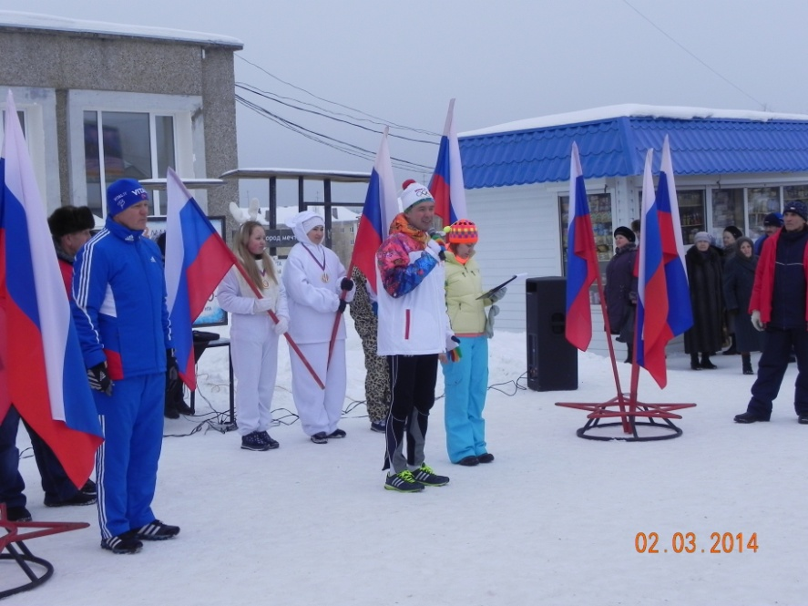
Достижения муниципальной программы «Физическая культура и спорт»
I открытый лыжный спринт на городской площади
Лыжники боролись в 5 возрастных категориях. География участников: от Кизела до Чусового
Notes:
Также предлагаю Вашему вниманию фотоотчет по наиболее значимым мероприятиям 2014 года.
В прошедшем году впервые на городской площади проведен 1-ый открытый лыжный спринт, что придает не только зрелищность лыжным гонкам, но и помогает пропаганде этого вида спорта.

Slide 54
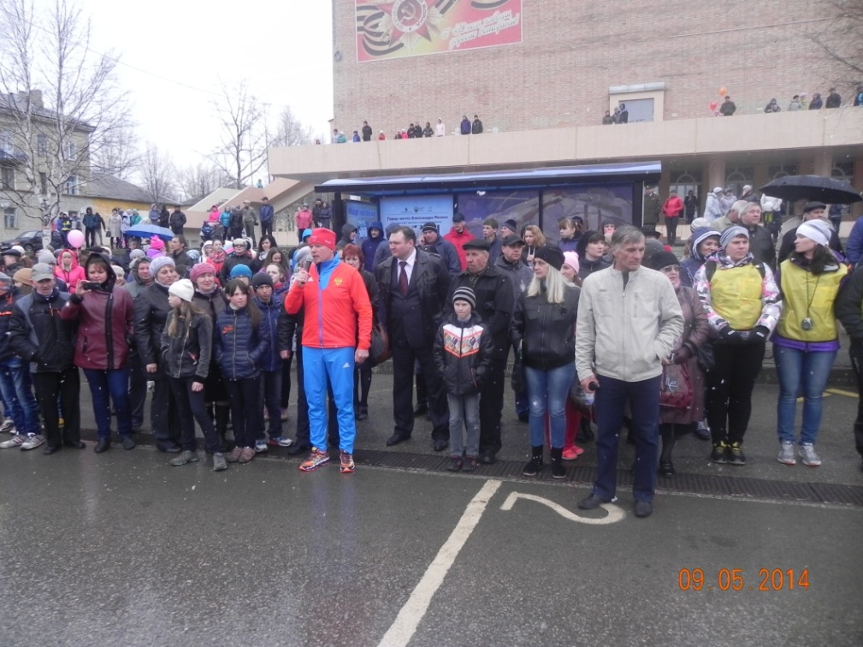
«67 легкоатлетическая эстафета на призы газеты «Уральский шахтер»
26 команд,
300 участников.
Впервые участвовали в забегах воспитанники детских садов и начальных классов
Notes:
впервые к участию в традиционной легкоатлетической эстафете на приз газеты «Уральский шахтер» были допущены команды детских садов и начальных классов городского округа.

Slide 55
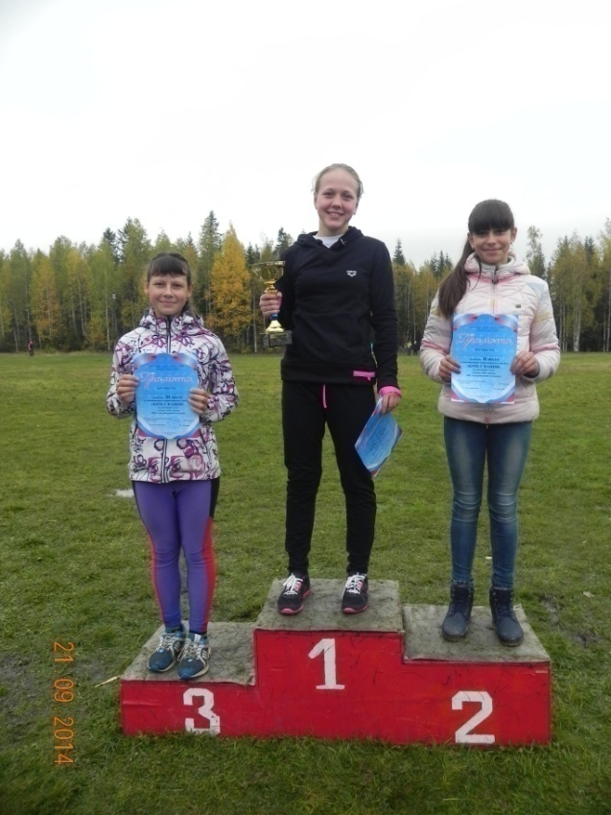
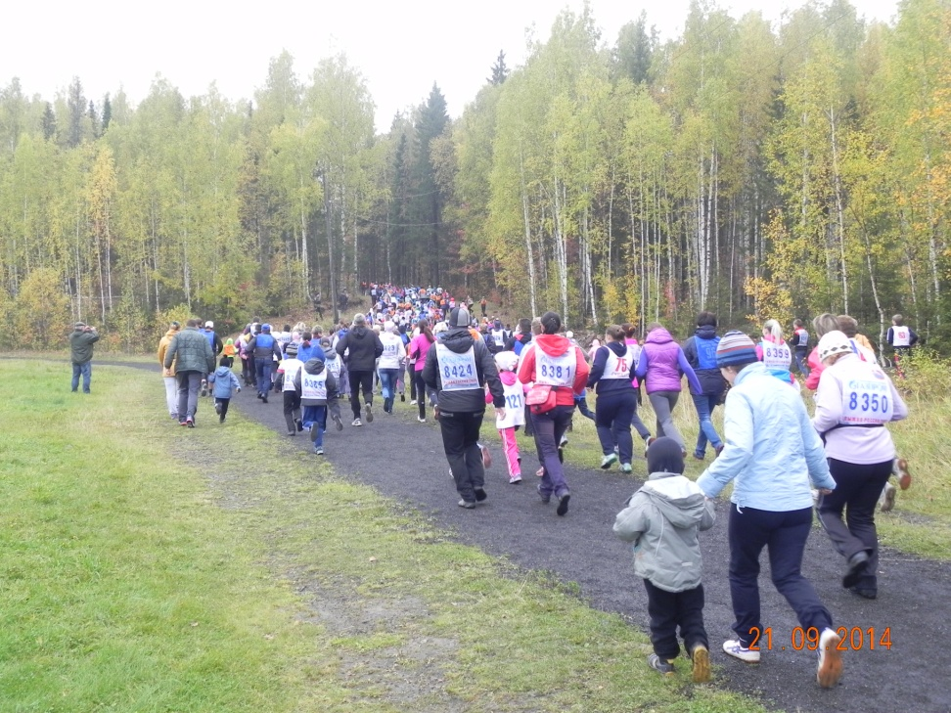
«Кросс Нации»
Всероссийский день бега.
Массовые забеги –
518 человек, спортивные – 63.
Notes:
Кросс нации- самое массовое спортивное мероприятие, становится все более и более популярным в Губахе.

Slide 56
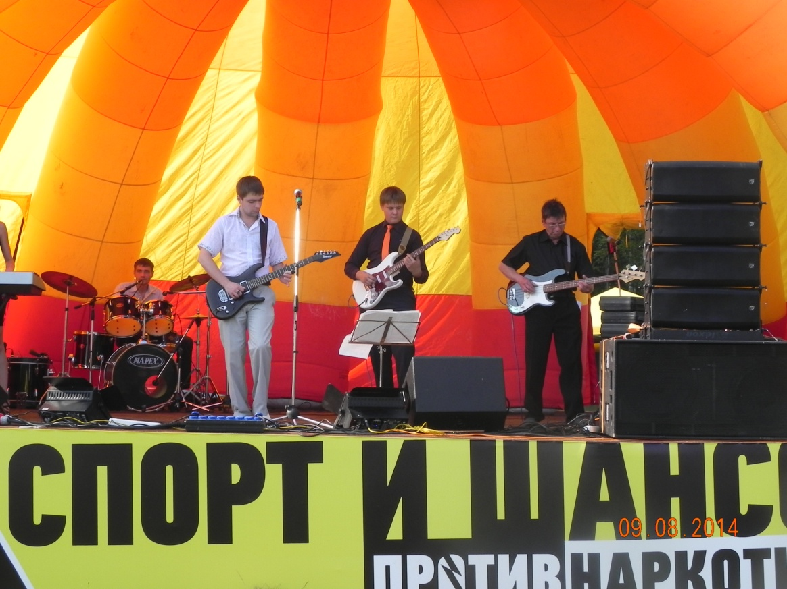
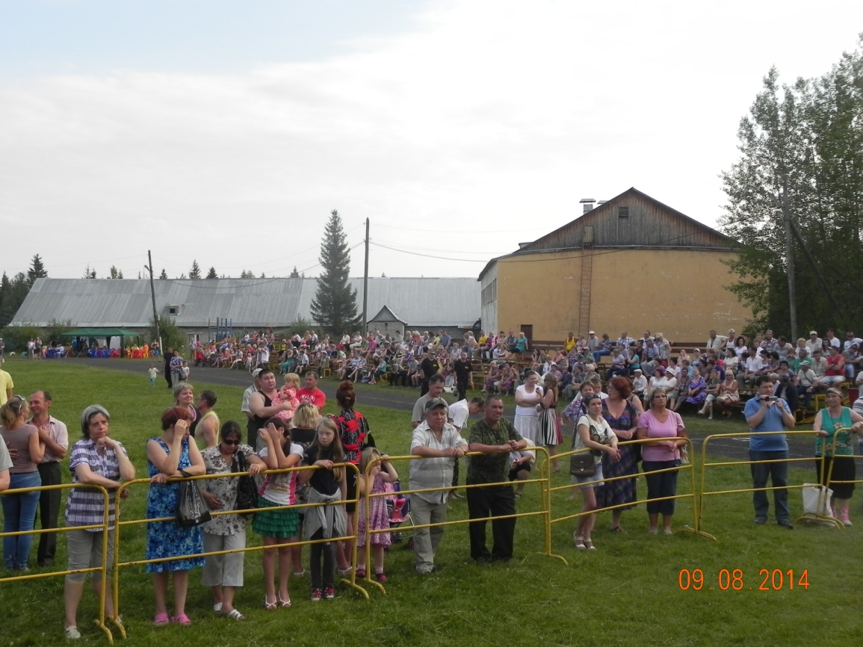
День физкультурника
«Спорт и шансон против наркотиков»
Notes:
Впервые в Губахе в «День физкультурника» был проведен спортивный праздник «Спорт и шансон против наркотиков»!, который собрал большое количество жителей всех возрастов.

Slide 57
Наиболее значимые мероприятия
Notes:
За счет средств программы проведено 56 спортивных мероприятий городского и 14 мероприятий краевого уровня (тяжелая атлетика, волейбол и баскетбол, хоккей с шайбой, футбол и мини-футбол, рукопашный бой и тайский бокс). Осуществлен выезд сборных команд по видам спорта на 11 соревнований краевого уровня. В городе работает 131 секция по различным видам спорта.

Slide 58
Муниципальная программа
«Социальная поддержка граждан »
Нормативный правовой акт
Постановление администрации городского округа «Город Губаха» от 23.10.2013 №1630 «Об утверждении муниципальной программы
«Социальная поддержка граждан» на 2014-2016 годы
Губахинского городского округа Пермского края»
Notes:
Муниципальная программа «Социальная поддержка граждан». Основной целью программы является оказание мер поддержки граждан.

Slide 59
Целевые показатели муниципальной программы «Социальная поддержка граждан»
№ | Наименование целевого показателя | Утверждено программой | Фактическое исполнение | Отклонение % | Причина
1 | Увеличение количества молодых семей, улучшивших свои жилищные условия за счет социальной выплаты | 25% | 25% | 0
2 | Доля объектов социальной сферы доступных для посещения инвалидов и маломобильных групп населения | 46,3% | 46,3% | 0
3 | Количества работников бюджетной сферы, прошедших санаторно-курортное лечение | 7% | 7% | 0
4 | Количество работников привлеченных и закрепленных в муниципальных учреждениях здравоохранения | 5% | 5% | 0
5 | Количество лиц, удостоенных звания «Почетный гражданин города Губахи», получающих льготы | 100% | 100% | 0
Notes:
В соответствии с основными целями программы за 2014 год санаторным лечением обеспечены 46 работников бюджетной сферы, реализованы 11 сертификатов на приобретение квартир для молодых семей, 3 краевых жилищных сертификата по обеспечением жильем вдовы умершего ветерана ВОВ, инвалида и ветеран боевых действий, 1 сертификат реабилитированному лицу. Ежеквартально предоставляются льготы почетным гражданам города.

Slide 60
Финансирование муниципальной программы «Социальная поддержка граждан»
№ | Наименование подпрограммы, мероприятия | Финанси-рование | Утверждено программой | Фактическое исполнение | Исполнение % | Причина
 | Муниципальная программа «Социальная поддержка граждан» | Местный | 1642,8 | 879,0 | 53,5
 |  | Краевой | 2376,8 | 2123,2 | 89,3
 |  | Федеральный | 1597,2 | 399,7 | 25,0
 |  | Итого | 5616,8 | 3401,9 | 60,6
1 | Санаторно-курортное лечение работников бюджетной сферы | Местный | 234,0 | 234,0 | 100%
 |  | Краевой | 468,0 | 468,0 | 100%
 |  | Внебюджетн. | 78,0 | 78,0 | 100%
 |  | Итого | 780,0 | 780,0 | 100%
2 | Предоставление льгот лицам, удостоенным звания «Почетный гражданин города Губахи» | Местный | 98,8 | 95,5 | 96,6%
 |  | Итого | 98,8 | 95,5 | 96,6
3 | Обеспечение жильем молодые семья. Выдача молодым семьям в установленном порядке свидетельств на приобретение жилья | Местный | 1310,0 | 549,5 | 42,% | Срок действия сертификата 9 месяцев
 |  | Краевой | 1908,8 | 1691,2 | 88,6%
 |  | Федеральный | 1597,2 | 399,7 | 25%
 |  | Итого | 4816,0 | 2640.4 | 63%
Notes:
Объем финансирования программы «Социальная поддержка граждан» в 2014 году составил 3,4 млн.руб., в том числе 0,4 млн.руб. за счет краевых и 2,1 млн.руб. федеральных средств.

Slide 61
Достижения муниципальной программы «Социальная поддержка граждан»
Notes:
Предлагаю вниманию фотоотчет о вручении сертификатов ветеранам боевых действий.

Slide 62
Муниципальная программа
«Обеспечение безопасности жизнедеятельности населения Губахинского городского округа
на 2014-2016 годы»
Нормативный правовой акт
Постановление администрации от 22.10.2013 №1625 «Об утверждении муниципальной программы «Обеспечение безопасности жизнедеятельности населения Губахинского городского округа на 2014-2016 годы»
Notes:
Функционально-целевое направление «Общественная безопасность»
Муниципальная программа «Обеспечение безопасности жизнедеятельности населения». Основными задачами являются обеспечения первичных мер пожарной безопасности, организация и осуществление мероприятий по гражданской обороне, защите населения и территории городского округа от чрезвычайных ситуаций, создание условий для обеспечения безопасности людей на водных объектах, а также профилактика правонарушений на территории городского округа .

Slide 63
Целевые показатели муниципальной программы «Обеспечение безопасности жизнедеятельности населения»
№ | Наименование целевого показателя | Утверждено программой | Фактическое исполнение | отклонение | Причина
1 | Количество пожаров | 34 | 29 | -5
2 | Численность граждан, погибших на пожарах | 3 | 2 | -1
3 | Численность граждан, получивших травмы при пожарах. | 1 | 3 | +2
4 | Достижение нормативных показателей по оснащению пожарными гидрантами и содержанию их в исправном состоянии | 100% | 100% | 0
5 | Численность лиц, погибших в результате ЧС на водных объектах | 4 | 1 | -3
6 | Численность граждан, пострадавших в чрезвычайных происшествиях на водных объектах | 4 | 0 | 0
7 | Численность лиц, погибших от преступных посягательств | 14 | 13 | -1
8 | Доля преступлений, совершенных в общественных местах | 13,1 | 32,4 | Превышение в 2,5 раза
Notes:
Целевые показатели программы характеризуются положительной динамикой, в 2014 году сократилось численность граждан, погибших при пожарах, в результате ЧС на водных объектах и от преступных посягательств. Достигнуты нормативные показатели по оснащению пожарными гидрантами. Рост доли преступлений в общественных местах в значительной степени обусловлен изменением учета преступлений. К данным видам преступлений стали относится кражи совершенные в подъездах, магазинах и на объектах кредитно-финансовой сферы. По итогам 2014 года Губаха входит в число 5 благополучных территорий Пермского края по показателю смертности населения от ДТП, что достигнуто в результате ремонта дорог, правильной дорожной разметки и установки новых дорожных знаков в соответствии с дислокацией, а также улучшения освещенности дорог города в сравнении с предыдущим периодом.

Slide 64
Финансирование муниципальной программы «Обеспечение безопасности жизнедеятельности населения»
№ | Наименование подпрограммы, мероприятия | Финанси-рование | Утверждено программой | Фактическое исполнение | Исполнение % | Причина
 | Муниципальная программа «Обеспечение безопасности жизнедеятельности населения» | Местный | 622,50 | 622,50 | 100%
 |  | Итого | 622,50 | 622,50 | 100%
1 | Подпрограмма «Создание условий для обеспечения первичных мер пожарной безопасности» | Местный | 267,33 | 267,33 | 100%
 |  | Итого | 267,33 | 267,33 | 100%
2 | Подпрограмма «Организация и осуществление мероприятий по гражданской обороне, защите населения и территории городского округа от чрезвычайных ситуаций» | Местный | 295,17 | 295,17 | 100%
 |  | Итого | 295,17 | 295,17 | 100%
3 | Подпрограмма «Профилактика преступлений и правонарушений на территории городского округа» | Местный | 55,0 | 55,0 | 100%
 |  | Итого | 55,0 | 55,0 | 100%
4 | Подпрограмма «Создание условий для обеспечения безопасности людей на водных объектах» | Местный | 5,0 | 5,0 | 100%
 |  | Итого | 5,0 | 5,0 | 100%
Notes:
Финансирование программы в 2014 году составило 0,6 млн.руб. В рамках мероприятий программы в 2014 году приобретены и установлены пожарные гидранты на территории округа; начата замена противогазов для образовательных учреждений округа; произведен ремонт автомобиля АРС выполняющего свои функции в пос.Парма. В 2014 году создано управление по делам ГО и ЧС, в состав управления вошла служба спасения.

Slide 65
Достижения муниципальной программы «Обеспечение безопасности жизнедеятельности населения»
Notes:
внедрена система видеонаблюдения в ЕДДС; выполнено оснащение добровольных пожарных отрядов ранцевыми огнетушителями и шланговыми противогазами

Slide 66
Муниципальная программа «Развитие малого и среднего предпринимательства» на 2013-2016 гг.»
Нормативный правовой акт
постановление администрации от 02.09.2013 №1279 «Об утверждении муниципальной программы Губахинского городского округа Пермского края «Развитие малого и среднего предпринимательства» на 2013-2016 гг.
Notes:
Функционально-целевое направление «Экономическая политика»
Муниципальная программа «Развитие малого и среднего предпринимательства» Основной целью программы является создание условий для развития малого и среднего бизнеса во всех отраслях экономики и увеличение количества занятых в малом и среднем бизнесе.

Slide 67
Целевые показатели муниципальной программы «Развитие малого и среднего предпринимательства»
№ | Наименование целевого показателя | Утверждено программой | Фактическое исполнение | отклонение | Причина
1 | Количество индивидуальных предпринимателей, ед. | 715 | 718 | +3
2 | Количество индивидуальных предпринимателей в расчете на 1000 человек населения, ед. | 19,4 | 19,6 | +0,2
3 | Количество малых и средних предприятий, ед. | 169 | 173 | +4
4 | Количество малых и средних предприятий в расчете на 1000 человек населения, ед. | 4,5 | 4,7 | +0,3
Notes:
В 2014 год наблюдается положительная динамика количества индивидуальных предпринимателей и малых и средних предприятий

Slide 68
Целевые показатели муниципальной программы «Развитие малого и среднего предпринимательства»
№ | Наименование целевого показателя | Утверждено программой | Фактическое исполнение | отклонение | Причина
5 | Налог на доходы физических лиц, тыс.руб. | 385,9 | 430,9 | +45,0
6 | Единый налог на вмененный доход для отдельных видов деятельности, тыс.руб. | 14 337,0 | 14 519,9 | +182,9
7 | Налоговые и неналоговые доходы всего, тыс.руб. | 261 069,3 | 266 553,5 | +5484,2
8 | Доля поступлений уплаченных субъектами малого предпринимательства налогов, % | 5,5 | 5,6 | +0,1
Notes:
В связи с этим, увеличиваются собственные доходы бюджета, полученные от малого и среднего бизнеса, 93% доходов поступают по единому налогу на вмененный доход.

Slide 69
Финансирование муниципальной программы «Развитие малого и среднего предпринимательства»
№ | Наименование подпрограммы, мероприятия | Финанси-рование | Утверждено программой | Фактическое исполнение | Исполнение % | Причина
 | Программа « Развитие малого и среднего предпринимательства» на 2013-2016 г.г. | Местный | 452,658 | 422,658 | 93,3
 |  | Краевой | 704,730 | 556,530 | 79,0
 |  | Федеральный | 2005,769 | 0,000 | 0,0
 |  | Итого | 3163,157 | 979,188 | 31,0
1 | Организация и проведение конкурса парикмахерского искусства и нейл-дизайна | Местный | 70,00 | 70,00 | 100,0
 |  | Итого | 70,00 | 70,00 | 100,0
Notes:
Финансирование программы «Развитие малого и среднего предпринимательства» в 2014 году составило 1,0 млн. руб., в том числе за счет краевых средств 0,6 млн. руб. На территорию не поступили средства федерального бюджета в размере 2,0 млн.руб., потребность в которых подтверждена на 2015 год. С 2014 года возобновлено проведение конкурсов профмастерства в сфере малого бизнеса, в отчетном году проведен конкурс парикмахерского искусства и нейл-дизайна, фотографию которого вы видите на слайде.

Slide 70
Финансирование муниципальной программы «Развитие малого и среднего предпринимательства»
№ | Наименование подпрограммы, мероприятия | Финанси-рование | Утверждено программой | Фактическое исполнение | Исполнение % | Причина
2 | Обеспечение доступности финансово-кредитного ресурса для субъектов малого и среднего предпринимательства | Местный | 142,658 | 112,658 | 79,0
 |  | Краевой | 704,730 | 556,530 | 79,0
 |  | Федеральный | 2005,769 | 0,00 | 0,0
 |  | Итого | 2853,157 | 669,188 | 23,5
2.1. | Субсидирование части затрат, связанных с уплатой субъектом малого и среднего предпринимательства первого взноса (аванса) при заключении договора лизинга оборудования и лизинговых платежей | Местный | 112, 658 | 112,658 | 100
 |  | Краевой | 556,530 | 556,530 | 100
 |  | Федеральный | 1583,969 | 0,00 | 0,0 | Средства не поступали
 |  | Итого | 2253,157 | 669,188 | 29,7
2.2. | Предоставление грантов начинающим субъектам малого предпринимательства в целях возмещения части затрат, связанных с началом деятельности | Местный | 30,000 | 0,00 | 0,0 | Начинающим предпринимателем не представлены подтверждающие документы в установленные сроки, из Минпромторга получен отказ в согласовании изменение расходов предпринимателя
 |  | Краевой | 148,200 | 0,00 | 0,0
 |  | Федеральный | 421,800 | 0,00 | 0,0
 |  | Итого | 600, 000 | 0,00 | 0,0
Notes:
реализованы бизнес-проекты ООО «Губахахлеб» по модернизации оборудования и собственной системы транспортировки и ООО «Универстрой» по модернизации автотранспортного парка

Slide 71
Финансирование муниципальной программы «Развитие малого и среднего предпринимательства»
№ | Наименование подпрограммы, мероприятия | Финанси-рование | Утверждено программой | Фактическое исполнение | Исполнение % | Причина
3 | Создание комфортных условий для организации и ведения бизнеса | Местный | 240,00 | 240,00 | 100,0
 |  | Итого | 240, 00 | 240,00 | 100,0
3.1. | Модернизация и развитие существующей инфраструктуры поддержки предпринимательства (Текущая деятельность АНО ГРБИ) | Местный | 240,00 | 240,00 | 100,0
 |  | Итого | 240, 00 | 240,00 | 100,0
Notes:
организованы обучения предпринимателей по созданию и развитию бизнеса, работе с персоналом, маркетинговой политике, мастер-классы (ручная работа). В рамках текущей деятельности Бизнес-Инкубатора организована информационно-аналитическая, консультационная, организационная поддержка по вопросам открытия и развития бизнеса, проведен ремонт офисных помещений.

Slide 72
Муниципальная программа «Развитие сельского хозяйства и регулирование рынков сельхозпродукции» на 2014-2016 г.г.
Нормативный правовой акт
постановление администрации от 04.10.2013 №1528 «Об утверждении муниципальной программы Губахинского городского округа Пермского края «Развитие сельского хозяйства и регулирование рынков сельскохозяйственной продукции» на 2014-2016 гг.
Notes:
Впервые в 2014 году разработана муниципальная программа «Развитие сельского хозяйства и регулирование рынков сельхозпродукции». Основной целью программы рост доходности и эффективности сельскохозяйственных производителей.

Slide 73
Целевые показатели муниципальной программы «Развитие сельского хозяйства и регулирование рынков сельхозпродукции»
№ | Наименование целевого показателя | Утверждено программой | Фактическое исполнение | отклонение | Причина
1 | Продукция сельского хозяйства, млн.руб. | 157,1 | 175,3 | +28,2
2 | Индекс физического объема производства сельскохозяйственной продукции, % | 101,3 | 101,3 | 0
3 | Доля продукции сельского хозяйства в общем объеме производства, % | 0,92 | 0,92 | 0
Notes:
Объем продукции сельского хозяйства за 2014 год составил 175 млн.руб., что на 20 млн. больше объемов 2013 года.

Slide 74
Финансирование муниципальной программы «Развитие сельского хозяйства и регулирование рынков сельхозпродукции»
№ | Наименование подпрограммы, мероприятия | Финанси-рование | Утверждено программой | Фактическое исполнение | Исполнение % | Причина
1 | Программа «Развитие сельского хозяйства и регулирование рынков сельхозпродукции» | Местный | 200,00 | 200,00 | 100%
 |  | Краевой | 311,0 | 311,0 | 100%
 |  | Федеральный | 479,0 | 479,0 | 100%
 |  | Внебюджетн. | 110,0 | 110,0 | 100%
 |  | Итого | 1100,0 | 1100,0 | 100%
1.1. | Предоставление грантов и субсидий для развития малых форм хозяйствования Поддержка начинающих крестьянских (фермерских) хозяйств | Местный | 200,00 | 200,00 | 100%
 |  | Краевой | 311,0 | 311,0 | 100%
 |  | Федеральный | 479,0 | 479,0 | 100%
 |  | Внебюджетн. | 110,0 | 110,0 | 100%
 |  | Итого | 1100,0 | 1100,0 | 100%
Notes:
Финансирование программы в 2014 году составило 1,1 млн. руб., в том числе 0,3 млн. руб. за счет краевых, 0,5 млн.руб. за счет федеральных средств и 0,1 млн. руб. за счет личных средств КФХ. В рамках мероприятий программы предоставлены субсидии на создание крестьянского (фермерского) хозяйства «Косьвинское» по организации товарного рыбопроизводства форели объемом 3 тн. в год.

Slide 75
«Муниципальная программа реинвестирования в проекты по созданию рабочих мест на территории городского округа «Город Губаха» на 2014-2017 гг.
Постановление администрации городского округа «Город Губаха» Пермского края от 15.08.2014 года № 539 «Об утверждении муниципальной программы реинвестирования в проекты по созданию рабочих мест на территории городского округа «Город Губаха» на 2014 – 2017 год.
Notes:
Муниципальная программа реинвестирования в проекты по созданию рабочих мест. Основной задачей программы является содействие созданию новых рабочих мест, направленных на расширение, реконструкцию и техническое перевооружение действующих предприятий, создание новых производств для обеспечения занятости граждан, ищущих работу и состоящих на учете в органах службы занятости.

Slide 76
Целевые показатели муниципальной программы «Реинвестирования в проекты по созданию рабочих мест »
№ | Наименование целевого показателя | Плановое значение | Фактическое значение | Отклонение, | Причины отклонения от планового значения
1 | Создание новых рабочих мест | 17 | 29 | +12
Notes:
За счет средств программы реализованы 4 бизнес-проекта, где созданы 29 новых рабочих мест. Открыто кафе «Колибри»; проведено техническое перевооружение МУП МПО ЖКХ «Северный»; Губахинским филиалом ООО «АВТО-ВИВАТ» приобретены 5 микроавтобусов Мерседес для перевозки пассажиров, расширен перечень услуг гостиницы в туристическом центре «Серебряная мечта».

Slide 77
Финансирование муниципальной программы «Реинвестирования в проекты по созданию рабочих мест»
№ | Наименование подпрограммы, мероприятия | Финанси-рование | Утверждено программой | Фактическое исполнение | Исполнение % | Причина
 | Муниципальная программа реинвестирования в проекты по созданию рабочих мест | Местный | 6 472,7 | 6 431,5 | 99,4 %
Notes:
Финансирование программы в 2014 году составило 6,4 млн.руб. К вашему вниманию предоставлен фотоотчет о мероприятиях.

Slide 78
Муниципальная программа «Обеспечение качественным жильем и услугами ЖКХ населения Губахинского городского округа на 2014-2016 годы»
Нормативный правовой акт
Постановление администрации городского округа «Город Губаха» от 15.10.2013 № 1596 «Об утверждении муниципальной программы «Обеспечение качественным жильем и услугами ЖКХ населения Губахинского городского округа на 2014-2016 годы»
Notes:
Функционально-целевое направление «Природопользование и инфраструктура»
Муниципальная программа «Обеспечение качественным жильем и услугами ЖКХ населения» Основными целями программы являются переселение граждан из жилых домов, признанных непригодными для проживания, повышение качества и надежности предоставления жилищно-коммунальных услуг населению.

Slide 79
Целевые показатели муниципальной программы «Обеспечение качественным жильем и услугами ЖКХ населения»
Наимено-вание | Выкуп у собственников |  |  |  | Приобретение в муниципальную собственность
 | план |  | факт |  | план |  | факт
 | Количество семей | Сумма, млн.руб. | Количество семей | Сумма, млн.руб. | Количество семей | Сумма, млн.руб. | Количество семей | Сумма, млн.руб.
Переселение граждан из аварийного жилищного фонда | 33 | 19,4 | 29 | 12,9 | 70 | 58,3 | 51 | 38,6
Notes:
В 2014 году из жилых домов, признанных непригодными для проживания, переселено 80 семей (152 гражданина).

Slide 80
Финансирование муниципальной программы «Обеспечение качественным жильем и услугами ЖКХ населения»
№ | Наименование подпрограммы, мероприятия | Финанси-рование | Утверждено программой | Фактическое исполнение | Исполнение % | Причина
 | Муниципальная программа Обеспечение качественным жильем и услугами ЖКХ населения Губахинского городского округа на 2014-2016 годы» | Местный | 24 543,7 | 22 659, 6 | 92,3%
 |  | Краевой | 65 740 ,9 | 37 429,5 | 56,9%
 |  | Итого | 90 284,7 | 60 089,1 | 66,7%
1 | Подпрограмма Создание условий для обеспечения качественными услугами ЖКХ граждан Губахинского городского округа на 2014-2016 годы» | Местный | 2 270,8 | 2 199,2 | 96,8%
 |  | Итого | 2 270,8 | 2 199,2 | 96,8%
2 | Подпрограмма "«Создание условий для обеспечения доступным и комфортным жильем граждан Губахинского городского округа на 2014-2016 годы " | Местный | 22 273,0 | 20 460,3 | 91,9%
 |  | Краевой | 65 740,9 | 37 429,5 | 56,9%
 |  | Итого | 88 013,9 | 57 889,9 | 65,8%
Notes:
Финансирование программы «Обеспечение качественным жильем и услугами ЖКХ населения» в 2014 году составило 60,1 млн.руб, в том числе за счет краевого бюджета 37,4 млн.руб., из которых 20 млн.руб. являются переходящими на 2015 год в связи с тем, что поступили в конце 2014 года.
Проведены мероприятия по гидроэкологическому исследованию водопровода в пос. Нагорнский для целей проектирования и определения мест нахождения источников воды, проведены работы по содержанию, обслуживанию и ремонту электроустановок в котельной № 3. Были предоставлены субсидии на оказание банных услуг в пос.Углеуральский и Широковский.

Slide 81
Достижения муниципальной программы «Обеспечение качественным жильем и услугами ЖКХ населения»
Notes:
За счет средств программы отремонтировано 5 муниципальных квартир и 1 комната, 6 семей улучшили условия проживания. Кроме того, для учителей школы № 20 предоставлены 2 квартиры.

Slide 82
Муниципальная программа «Развитие транспортной системы Губахинского городского округа на 2014-2016 годы»
Нормативный правовой акт
Постановление администрации городского округа «Город Губаха» от 09.10.2013 года № 1561 «Об утверждении муниципальной программы «Развитие транспортной системы Губахинского городского округа на 2014-2016 годы»
Notes:
Муниципальная программа «Развитие транспортной системы» Основной задачей программы является удовлетворение потребностей населения в пассажирских перевозках.

Slide 83
Целевые показатели муниципальной программы «Развитие транспортной системы»
№ | Наименование целевого показателя | Утверждено программой | Фактическое исполнение | отклонение | Причина
1 | Пассажирооборот, пасс-км в т.ч. | 23113,0 | 23113,0 | 0
 | - городские перевозки | 6528,7 | 6528,7 | 0
 | - пригородные перевозки | 6865,8 | 6865,8 | 0
 | - междугородние перевозки | 9718,5 | 9718,5 | 0
2 | Приобретение подвижного состава для осуществления перевозок пассажиров, ед., в т.ч. - автобусов | 2 | 2 | 0
3 | Протяженность автомобильных дорог городского округа «Город Губаха», находящихся на содержании, км | 133,9 | 133,9 | 0
4 | Доля автомобильных дорог городского округа «Город Губаха», соответствующих нормативным и допустимым требованиям к транспортно-эксплуатационным показателям по сети автомобильных дорог | 38,7 | 38,7 | 0
Notes:
В 2014 году на территории городского округа действовали 4 городских и 3 пригородных маршрутов , по которым осуществляется перевозка пассажиров автомобильным транспортом. В целях обеспечения пассажироперевозок для МУП «Губахинское АТП» из местного бюджета произведена оплата автобусов ПАЗ. Выплачена субсидия на возмещение затрат по нерентабельным маршрутам и приобретение шин и ГСМ в сумме 2,5 млн.руб. Тем не менее, предприятие из-за постоянного роста убытков, начиная с 2009 года, не смогло оказывать услуги по перевозке пассажиров, причинами являются большие коммунальные платежи, расходы на запчасти с связи со значительным износом подвижного состава, а также иски работников предприятия по заработной плате. С 4 квартала 2014 года перевозки пассажиров осуществляет ИП Отавин В.Л., которым приобретены новые автобусы марки «Мерседес» за счет реинвестированных средств.

Slide 84
Финансирование муниципальной программы «Развитие транспортной системы»
№ | Наименование подпрограммы, мероприятия | Финанси-рование | Утверждено программой | Фактическое исполнение | Исполнение % | Причина
 | Муниципальная программа «Развитие транспортной системы Губахинского городского округа на 2014-2016 годы» | Местный | 34 209,0 | 32 549,7 | 95 %
 |  | Краевой | 60 537,5 | 60 249,0 | 99,5%
 |  | Итого | 94 746,5 | 92 798,7 | 97,8%
1 | Подпрограмма «Совершенствование и развитие сети автомобильных дорог в Губахинском городском округе на 2014 – 2016 годы» | Местный | 28 350,0 | 26 690,7 | 94,1 %
 |  | Краевой | 60 537,5 | 60 249,0 | 99,5 %
 |  | Итого | 88 887,5 | 86 939,7 | 97,8 %
2. | Подпрограмма «Развитие общественного пассажирского транспорта в Губахинском городском округе Пермского края на 2014 - 2016 годы» | Местный | 5 859,0 | 5 859,0 | 100 %
 |  | Итого | 5 859,0 | 5 859,0 | 100 %
Notes:
Финансирование программы «Развитие транспортной системы» в 2014 году составило 92,8 млн.руб., в том числе за счет краевых средств- 60,2 млн.руб. Наибольшая часть краевых средств в размере 25 млн.руб. израсходована на оплату подрядным организациям за ремонт пр.Ленина, 2 этап.

Slide 85
Достижения муниципальной программы «Развитие транспортной системы»
Notes:
Предлагаем Вашему вниманию фотоотчет о мероприятиях программы.
Произведены ремонты проезжей и пешеходной частей улицы Дегтярева протяженностью 0,765 км. Проведен ямочный ремонт автомобильных дорог общего пользования на сумму 3,0 млн.руб. и искусственных сооружений на них в объеме 4, 6 тыс. м2 по проезжей части и 5.4 тыс. м2 по пешеходной части, что на 40% больше чем в 2013 году. Произведен ремонт и прокладка дорожно-тропиночной сети – 700 м2.

Slide 86
Достижения муниципальной программы «Развитие транспортной системы»
Notes:
Отремонтирован тротуар по ул.Мира, тротуар до 33 детского сада в пос.Углеуральский, вся аллея вдоль проспекта Октябрьский.

Slide 87
Достижения муниципальной программы «Развитие транспортной системы»
Notes:
Проведен ремонт перекрестков улиц Кирова-Октябрьский, Космонавтов-Дегтярева в городе Губаха

Slide 88
Муниципальная программа «Благоустройство Губахинского городского округа на 2014-2016 годы»»
Нормативный правовой акт
в Постановление администрации городского округа «Город Губаха» от 15.10.2013 № 1593 «Об утверждении муниципальной программы «Благоустройство Губахинского городского округа на 2014-2016 годы»
Notes:
Муниципальная программа «Благоустройство» Основными целями программы являются повышение уровня жизни населения и улучшение внешнего облика населенных пунктов городского округа.

Slide 89
Финансирование муниципальной программы «Благоустройство»
№ | Наименование подпрограммы, мероприятия | Финанси-рование | Утверждено программой | Фактическое исполнение | Исполнение% | Причина
 | Муниципальная программа «Благоустройство Губахинского городского округа на 2014-2016 годы» | Местный | 12 492 | 12 492 | 100,0
 |  | Краевой | 3 077, 3 | 1 698, 4 | 56,2
 |  | Итого | 15 569,4 | 14 190, 4 | 91,1
1 | Основное мероприятие Создание благоприятных условий для проживания и отдыха горожан | Местный | 8 762, 8 | 8 762,8 | 100,0
 |  | Итого | 8 762,8 | 8 762,8 | 100,0
2 | Основное мероприятие Восстановление и улучшение состояния элементов благоустройства | Местный | 64 ,0 | 64,0 | 0
 |  | Итого | 64,0 | 64,0 | 0
3 | Основное мероприятие Приоритетный муниципальный проект «Первичные меры пожарной безопасности и благоустройство территории в городском округе «Город | Местный | 1 025,8 | 1 025,8 | 0
 |  | Краевой | 3 077,3 | 1 698,0 | 55,2
 |  | Итого | 4 103,0 | 2 724,0 | 66,4
Notes:
Объем финансирования программы «Благоустройство» в 2014 году составил 14,2 млн. руб., в том числе 1,7 млн.руб. средств краевого бюджета. Основная сумма средств программы направлена на содержание мест массового отдыха людей площадью 129 тыс.кв.м. (скверов, аллей, арт-объектов и т.д.).

Slide 90
Достижения муниципальной программы «Благоустройство»
Notes:
Для улучшения благоустройства приобретено и установлены 22 комплекта скамеек и 70 комплектов урн. Произведено устройство 20 площадок для установки мусоросборников. На территории города Губаха и в пос.Углеуральский установлены 35 емкостей для сбора бытовых отходов объемом 0,75 куб. м. 6 емкостей объемом 8 куб. м., приобретенные в 2014 году, будут установлены в текущем году по ул.2-Коммунистическая,28, 53, ул.Суворова,56, пр.Октябрьский,1, пр.Ленина,47б и в частном секторе выше школы 20.

Slide 91
Достижения муниципальной программы «Благоустройство»
Notes:
Произведены ремонт и устройство дорожно-тропиночной сети в сквере «Строителям XX века» и в сквере «А. Матросова» п. Широковский.

Slide 92
Достижения муниципальной программы «Благоустройство»
Notes:
Отремонтировано 1 146,2 п/м уличных сетей наружного освещения внутриквартального проезда по ул. Дегтярева и внутриквартального проезда 2 микрорайона (пр.Октябрьский). Проведен ремонт 3,8 тыс. метров сетей наружного освещения, при этом установлено 237 новых светильников . Для создания благоприятных условий для проживания и отдыха населения округа в 2014 году приобретено и высажено 4,7 тыс. шт. рассады цветов, проведен ремонт 3,8 тыс.м сетей наружного освещения, в соответствии с установленными нормативами осуществляется наружное уличное освещение дорог, содержание «Вечного огня», убраны 430 куб. м остатков сгоревших домов и сараев, произведена уборка и вывоз 1,5 тыс. тн несанкционированных свалок, проводится аккаризация парков и скверов на площади 123 га и мест захоронения площадью 69га.
92

Slide 93
Муниципальная программа «Охрана окружающей среды. Воспроизводство и использование природных ресурсов на территории городского округа «Город Губаха» Пермского края на 2014-2016 годы»
Нормативный правовой акт
Постановление администрации городского округа «Город Губаха» Пермского края от 31.12.2013 № 2135 «Об утверждении муниципальной программы «Охрана окружающей среды. Воспроизводство и использование природных ресурсов» на территории городского округа «Город Губаха» Пермского края на 2014 - 2016 годы.
Notes:
Муниципальная программа «Охрана окружающей среды. Воспроизводство и использование природных ресурсов» Основными целями программы являются повышение уровня экологической безопасности, сохранение объектов природного наследия, приведение деятельности по обращению с отходами производства и потребления к санитарным и экологическим требованиям; повышение качества работы в вопросах пропаганды и экологического воспитания населения; повышение эффективности использования водных ресурсов и др.

Slide 94
Целевые показатели муниципальной программы «Охрана окружающей среды. Воспроизводство и использование природных ресурсов»
№ | Наименование целевого показателя | Утверждено программой | Фактическое исполнение | отклонение | Причина
1 | Доля отходов потребления, направляемых на переработку с целью извлечения вторичного сырья, от массы образующихся твёрдых бытовых отходов, % | 0,5 | 2,0 | +1,5
2 | Доля обустроенных границ населённых пунктов, подверженных угрозе распространения лесных пожаров, % | 100 | 100 | 0
3 | Доля гидротехнических сооружений прудов, имеющих собственников, % | 100 | 100 | 0
4 | Доля населения городского округа «Город Губаха» Пермского края, привлеченного к участию в природоохранной деятельности, % | 10 | 24,2 | +14,2
6. | Увеличение числа оздоровленных детей, % | 0,35 | 8,3 | +7,95
Notes:
По итогам года «Городской округ «Город Губаха» входит в число активных участников Всероссийской Акции «Дни защиты от экологической опасности» и является лучшим по критерию - лучшая санитарная очистка территорий. С 2014 году 2% или около 280 тн твердых бытовых отходов (картон, бумага) направлялась на переработку Все гидротехнические сооружения на территории городского округа имеют собственников.

Slide 95
Финансирование муниципальной программы «Охрана окружающей среды. Воспроизводство и использование природных ресурсов»
№ | Наименование подпрограммы, мероприятия | Финанси-рование | Утверждено программой | Фактическое исполнение | Исполнение % | Причина
 | Муниципальная программа "Охрана окружающей среды. Воспроизводство и использование природных ресурсов на территории городского округа «Город Губаха» Пермского края на 2014-2016 годы» | Местный | 1 150,3 | 831, 8 | 72,3
 |  | Итого | 1 150,3 | 831,8 | 72,3
1 | Основное мероприятие Мероприятия по сбору, вывозу, утилизации и переработки бытовых и промышленных отходов | Местный | 802,0 | 483,6 | 60,3
 |  | Итого | 802,0 | 483,6 | 60,3
2 | Основное мероприятие Медико-экологическая реабилитация населения | Местный | 185,2 | 185,2 | 100,0
 |  | Итого | 185,2 | 185,2 | 100,0
3 | Основное мероприятие Экологическое образование и просвещение населения | Местный | 163,0 | 163,0 | 100,0
 |  | Итого | 163,0 | 163,0 | 100,0
Notes:
Финансирование программы в 2014 году составило 800 тыс..руб. В рамках мероприятий программы для оценки воздействия на окружающую среду проводится ежегодный мониторинг полигона ТБО. В 2014 году оздоровлено 40 детей или 8% от числа детей, состоящих на диспансерном учете (481 чел.).

Slide 96
Достижения муниципальной программы «Охрана окружающей среды. Воспроизводство и использование природных ресурсов»
Notes:
Предлагаю Вашему вниманию фотоотчет. Борьба с несанкционированными свалками- одна из приоритетных задач администрации. За 2014 год из лесных массивов городского округа вывезено 670 тн несанкционированного мусора.

Slide 97
Достижения муниципальной программы «Охрана окружающей среды. Воспроизводство и использование природных ресурсов»
Notes:
Это в рамках программы производилась посадка кленов напротив центральной библиотеки.

Slide 98
Муниципальная программа «Энергосбережение и повышении энергетической эффективности»
Нормативный правовой акт
Постановление администрации городского округа «Город Губаха» от 12.12.2013№ 1972 «Об утверждении муниципальной целевой программы «Энергосбережение и повышение энергетической эффективности» на территории городского округа «Город Губаха» на 2014-2016 г.г.
Notes:
Муниципальная программа «Энергосбережение и повышение энергетической эффективности» Основными целями Программы являются повышение энергетической эффективности, создание условий для перевода экономики и бюджетной сферы муниципального образования на энергосберегающий путь развития.

Slide 99
Целевые показатели муниципальной программы «Энергосбережение и повышении энергетической эффективности»
№ | Наименование целевого показателя | Утверждено программой | Фактическое исполнение | отклонение | Причина
1 | Количество установленных узлов учета тепловой энергии в многоквартирных домах, штук | 227 | 138 | -89 | Отсутствие финансирования со стороны ресурсоснабжающих организаций
2 | Количество установленных узлов учета воды в многоквартирных домах, штук | 408 | 177 | -231 | Препятствие со стороны управляющих компаний доступа к многоквартирным домам РСО для установки ОДПУ
3 | Количество установленных светодиодных светильников в системе наружного освещения, штук | 127 | 157 | +30
Notes:
В рамках мероприятий программ в муниципальных квартирах установлены 119 индивидуальных приборов учета электрической энергии и 44 прибора учета холодного и горячего водоснабжения. Сегодня установка прибора учета – не метод сбережения, а стимул к рациональному использованию ресурсов. За счет установки 237 светодиодных светильников в 2014 году на 160,0 тыс. кВт/час сократились затраты на наружное уличное освещение дорог.

Slide 100
Целевые показатели муниципальной программы «Энергосбережение и повышении энергетической эффективности»
Notes:
По итогам 2014 года снятие показаний приборов учета осуществляются на 60% за эл.энергию, 33% - за тепло, 31%_ГВС и 27% ХВС. В текущем году мы продолжим работу с управляющими компаниями и ресурсоснабжающими организациями по установке общедомовых приборов учета.

Slide 101
Финансирование муниципальной программы «Энергосбережение и повышении энергетической эффективности»
№ | Наименование подпрограммы, мероприятия | Финанси-рование | Утверждено программой | Фактическое исполнение | Исполнение % | Причина
 | Муниципальная программа «Энергосбережение и повышении энергетической эффективности на территории городского округа «Город Губаха» на 2014-2016 годы» | Местный | 442,3 | 442,3 | 100%
 |  | Итого | 442,3 | 442 ,3 | 100%
1. | Подпрограмма Энергосбережение и повышение энергетической эффективности в жилищной сфере | Местный | 442,3 | 442,3 | 100%
 |  | Итого | 442,3 | 442,3 | 100%
Notes:
Финансирование мероприятий программы «Энергосбережение и повышение энергетической эффективности» составило 400 тыс.руб.

Slide 102
Муниципальная программа «Управление земельными ресурсами и имуществом»
Постановление администрации городского округа «Город Губаха» Пермского края от 01.11.2013 № 1691
«Об утверждении муниципальной программы
«Управление земельными ресурсами и имуществом на 2014-2016 годы»
Notes:
Функционально-целевое направление «Управление имуществом и земельные отношения»
Муниципальная программа «Управление земельными ресурсами и имуществом». Основными целями программы являются эффективное управление муниципальным имуществом, а также земельными участками, находящимися в собственности городского округа, и земельными участками, государственная собственность на которые неразграничена, расположенных на территории городского округа «Город Губаха».

Slide 103
Целевые показатели муниципальной программы «Управление земельными ресурсами и имуществом»
№ | Наименование целевого показателя | Утверждено программой | Фактическое исполнение | отклонение | Причина
1 | Подготовка нормативно-правовых актов органов местного самоуправления | 100 | 100 | 0
2 | Регистрация права собственности городского округа «Город Губаха» на объекты недвижимого имущества, земельные участки под объектами недвижимого имущества | 18 | 18 | 0
3 | Выявление бесхозяйного и выморочного имущества, его техническая инвентаризация, и постановка на учет | 18 | 18 | 0
4 | Размещение заказов на выполнение кадастровых работ в отношении земельных участков | 18 | 18 | 0
5 | Размещение заказов на изготовление проектов планировки и межевания территории | 18 | 18 | 0
Notes:
В 2014 году проводилась работа по выявлению бесхозного и выморочного имущества, по результатам которой проведена регистрация права собственности на 18 объектов недвижимого имущества, земельных участков под этими объектами с целью вовлечения имущества в хозяйственный оборот и включения в план приватизации.

Slide 104
Финансирование муниципальной программы «Управление земельными ресурсами и имуществом»
№ | Наименование подпрограммы, мероприятия | Финанси-рование | Утверждено программой | Фактическое исполнение | отклонение | Причина
 | Муниципальная программа «Управление земельными ресурсами и имуществом» | Местный | 4099,9 | 4099,9 | 100,0
 |  | Краевой | 73,4 | 66,0 | 89,9
 |  | Итого | 4173,3 | 4165,9 | 99,8
1 | Подпрограмма «Управление муниципальным имуществом» | Местный | 3052,5 | 3052,5 | 100,0
 |  | Итого | 3052,5 | 3052,5 | 100,0
2 | Подпрограмма «Управление земельными ресурсами» | Местный | 1047,4 | 1047,4 | 100,0
 |  | Краевой | 73,4 | 66,0 | 89,9
 |  | Итого | 1120,8 | 1113,4 | 99,3
Notes:
Финансирование программы в 2014 году составило 4,2 млн.руб., в том числе за счет средств краевого бюджета 66 тыс.руб. Основная сумма направлена на содержание муниципального имущества, находящегося в составе казны. Прошедший год стал подготовительным периодом реализации плана по вводу земель в хозяйственный оборот в текущем году.

Slide 105
Муниципальная программа «Развитие территории городского округа «Город Губаха» на 2014 – 2017 годы»
Постановление администрации городского округа «Город Губаха Пермского края
от 10.12.2014 № 1427 «Об утверждении муниципальной программы «Развитие территории городского округа «Город Губаха на 2014 – 2017 годы»
Notes:
Функционально-целевое направление «Развитие территории»
Муниципальная программа «Развитие территории» Основной целью программы является создание условий для повышения качества жизни, обеспечения комфортного и безопасного проживания населения на территории городского округа «Город Губаха».

Slide 106
Целевые показатели муниципальной программы «Развитие территории»
№ | Наименование целевого показателя | Плановое значение | Фактическое значение | Отклонение, % | Причины отклонения от планового значения
1 | Количество семей, переселенных в пустующие жилые помещения муниципального жилого фонда после приведения их в нормативное состояние, семей | 45 | 45 | 0 | -
2 | Общая площадь пустующих жилых помещений муниципального жилищного фонда подлежащих заселению, в которых проведен капитальный ремонт, кв. м. | 2 600,0 | 2 600,0 | 0 | -
3 | Объекты инженерной инфраструктуры, приведенных в нормативное состояние, м., в том числе:
4.1 | Приведение в нормативное состояние сетей теплоснабжения, п.м. | 15 940,0 | 15 940,0 | 0 | -
4.2 | Генеральный план, ед. | 1 | 1 | 0 | -
Notes:
В 2014 году Губахинский округ единственный участвовал в краевой программе «Компактное проживание жителей бывших шахтерских поселков в Пермском крае». В рамках программы будет полностью восстановлен пятиэтажный жилой дом по ул.Чернышевского, 54. Это очень смелый и амбициозный проект, благодаря которому будут переселены 64 семьи (в том числе 45 семей по программе компактного проживания), отремонтировано 2600кв.м. муниципальных жилых помещений.

Slide 107
Достижения муниципальной программы «Развитие территории» ул. Чернышевского,54
Notes:
В 2014 году уже отремонтирована кровля здания на сумму4,4 млн руб. за счет средств местного бюджета, по всему периметру здания заменены оконные блоки на сумму 2,0 млн.руб., в 1 полугодии 2015 года планируется ввод дома в эксплуатацию.

Slide 108
Финансирование муниципальной программы «Развитие территории»
№ | Наименование подпрограммы, мероприятия | Финанси-рование | Утверждено программой | Фактическое исполнение | Исполнение% | Причина
 | Муниципальная программа «Развитие территории городского округа «Город Губаха» на 2014 – 2017 годы» | Местный | 38 735,2 | 36 884,1 | 95,2 %
 |  | Краевой | 94 173,8 | 92 136,2 | 97,8%
 |  | Итого | 132 909 | 129 020,3 | 97%
1 | Подпрограмма «Компактное проживание жителей бывших шахтерских поселков городского округа» | Местный | 8 330,9 | 8 330,9 | 100%
 |  | Краевой | 15 000,0 | 14 763,2 | 98,4 %
 |  | Итого | 23 330,9 | 23 094,1 | 99%
2 | Подпрограмма «Реконструкция, строительство и приведение в нормативное состояние объектов инженерной инфраструктуры» | Местный | 30 404,3 | 28 553,2 | 93,9%
 |  | Краевой | 79 173,8 | 77 373,0 | 97,7%
 |  | Итого | 109 578,1 | 105 926,2 | 96,7%
Notes:
Финансирование программы составило 129 млн.руб., в том числе за счет средств краевого бюджета 92.1 млн.руб.Приведено в нормативное состояние 16 тыс.м сетей теплоснабжения. Приобретен в собственность теплоснабжающий комплекс для п.Северный. В дальнейших планах администрации Губахинского городского округа объединить сети теплоснабжения пос. Углеуральский (включающий в себя пос. Северный) в единую энергетическую систему с генерацией теплоресурса на вновь приобретенной котельной ОАО «Метафракс».

Slide 109
Привлечение средств федерального бюджета «Программа местного развития и обеспечения занятости шахтерских и поселков»
Наименование мероприятий | 2013 год |  | 2014 год
 | Количество семей/чел. | Объем средств тыс. руб. | Количество семей/чел. | Объемсредств тыс. руб.
1 | 2 | 3 | 4 | 5
Содействие переселяемым из ветхого жилья | 4/11 | 7156,1 | 25/54 | 38750,6
Notes:
В рамках программы местного развития в 2014 году предоставлены социальные выплаты 25 семьям с общей численностью 54чел. Осуществлена оплата договоров купли-продажи на 38,7 млн.руб.

Slide 110
Муниципальная программа
«Развитие информационного общества»
Нормативно правовой акт
Постановление администрации городского округа «Город Губаха» от 28.08.2013 № 1260 «Об утверждении муниципальной программы «Развитие информационного общества на 2014-2016 годы»
Notes:
Муниципальная программа «Развитие информационного общества».
Основными целями программы являются повышение качества жизни населения за счет использования информационных и телекоммуникационных технологий; повышение эффективности системы муниципального управления за счет использования информационно-коммуникационных технологий; повышение качества предоставления государственных и муниципальных услуг на основе использования информационных и телекоммуникационных технологий; развитие и эксплуатация инфраструктуры электронного правительства;
развитие системы центров общественного доступа к социально значимой информации в сети Интернет

Slide 111
Целевые показатели муниципальной программы «Развитие информационного общества»
№ | Наименование целевого показателя | Утверждено программой | Фактическое исполнение | отклонение | Причина
1 | Количество услуг, оказываемых органом местного самоуправления муниципального образования показатели в электронном виде с использованием федеральной государственной информационной системы «Единый портал государственных и муниципальных услуг (функций)» | 20% | 20% | 0%
2 | Доля органов исполнительной власти, использующих автоматизированную систему электронного документооборота Аппарата Правительства Пермского края и органов исполнительной власти | 100% | 100% | 0
Notes:
В соответствии с Соглашением о взаимодействии между Министерством информационного развития и связи Пермского края и администрацией городского округа «Город Губаха» по вопросам организации предоставления муниципальных услуг в электронной форме проведена работа по трем Дорожным картам, утвержденным Министерством и осуществлен перевод 11 муниципальных услуг или 20% в электронный вид, работоспособность услуг проверена на Портале государственных услуг. Все органы местного самоуправления используют автоматизированную систему электронного документооборота.

Slide 112
Финансирование муниципальной программы «Развитие информационного общества»
№ | Наименование подпрограммы, мероприятия | Финанси-рование | Утверждено программой | Фактическое исполнение | Исполнение % | Причина
 | Муниципальная программа «Развитие информационного общества» | Местный | 2946,6 | 2662,9 | 90,4
 |  | Краевой | 292,0 | 292,0 | 100,0
 |  | Итого | 3238,7 | 2954,9 | 91,3
1 | Подпрограмма «Развитие информационных технологий в сфере архивного дела | Местный | 302,4 | 302,4 | 100,0
 |  | Краевой | 292,0 | 292,0 | 100,0
 |  | Итого | 594,4 | 594,4 | 100,0
2 | Развитие и эксплуатация автоматизированной системы электронного документооборота | Местный | 154,9 | 154,9 | 100,0
 |  | Итого | 154,9 | 154,9 | 100,0
3 | Опубликование НПА и извещений в СМИ | Местный | 2181,8 | 2181,84 | 100,0
 |  | Итого | 2181,8 | 2181,84 | 100,0
Notes:
Финансирование программы «Развитие информационного общества» в 2014 году составило 6,0 млн.руб., в том числе 0,1 млн.руб. за счет средств краевого бюджета. По итогам 2014 года г. Губаха занимает 2 место в рейтинге территорий по информационной открытости. В целях развития системы общественного доступа к социально значимой информации на сайте городского округа в сети Интернет, в газете «Уральский шахтер» и на РадиоФМ информация о деятельности администрации городского округа «Город Губаха» регулярно размещаются информация о социально-экономическом и культурном развитии городского округа и муниципальные правовые акты. Принято решение о размещении многофункционального центра в помещении Центральной библиотеки по адресу: ул.Дегтярева,9. В декабре 2014 два специалиста МФЦ начали работу в тестовом режиме.

Slide 113
Муниципальная программа
«Совершенствование муниципального управления в городском округе «Город Губаха»
Нормативный правовой акт
Постановление администрации городского округа «Город Губаха» Пермского края от 27.09.2013 № 1439 «Об утверждении муниципальной программы «Совершенствование муниципального управления в городском округе «Город Губаха» на 2014 – 2016 годы».
Notes:
Муниципальная программа «Совершенствование муниципального управления» Основной целью программы является совершенствование и повышение эффективности муниципальной службы.

Slide 114
Целевые показатели и финансирование муниципальной программы « Совершенствование муниципального управления»
№ | Наименование целевого показателя | Утверждено программой | Фактическое исполнение | отклонение | Причина
1 | Организация повышения квалификации муниципальных служащих | 44 чел. | 54 чел. | +10
2 | Проведение обучающих семинаров с участием прокуратуры г. Губахи в рамках соглашения о взаимодействии в сфере обеспечения единого правового пространства | 2 занятия | 2 занятия | 0
3 | Организация проведения аттестации муниципальных служащих | 0 | 54 | 100%
№ | Наименование подпрограммы, мероприятия | Финанси-рование | Утверждено программой | Фактическое исполнение | Исполнение % | Причина
 | Муниципальная программа | Местный | 175,00 | 69,14 | 39,5%
 | «Совершенствование муниципального управления в городском округе «Город Губаха» | Итого | 175,0 | 69,14 | 39,5%
Notes:
В 2014 году 54 муниципальных служащих прошли повышение квалификации и аттестацию, совместно с прокуратурой города Губахи проведены обучающие семинары по противодействию коррупции.

Slide 115
Выполнение целевых показателей, установленных Соглашением о взаимодействии с Правительством Пермского края
№ | Наименование | Установлено | Исполнено | %
1 | Образование | 7 | 6 | 85,7
2 | Физическая культура и массовый спорт | 5 | 5 | 100,0
3 | Культура | 4 | 4 | 100,0
4 | Общественная безопасность | 4 | 3 | 75,0
5 | Экономическое развитие | 7 | 6 | 85,7
6 | Природопользование и инфраструктура | 9 | 3 | 33,3%
7 | Управление имуществом и земельные отношения | 5 | 4 | 80
8 | Территориальное развитие | 3 | 2 | 66,7%
 | Итого | 44 | 33 | 75%
Notes:
Подводя итоги работы за 2014 год, проведена оценка исполнения целевых показателей деятельности администрации, установленных Соглашением о взаимодействии с Правительством Пермского края. По проведенной Правительством оценке за 1 полугодие 2014 года округ занимает 7 место в рейтинге территорий. Итоги 2014 года будут подведены в мае 2015 года.

Slide 116
Рабочая поездка губернатора Виктора Басаргина
Notes:
В 2014 году состоялась рабочая поездка губернатора Пермского края Виктора Басаргина .В ходе рабочей поездки глава региона посетил Широковскую ГЭС, Центральную библиотеку г. Губахи и Музей угля

Slide 117
Рабочая поездка губернатора Виктора Басаргина
Такие проекты как лакмусовая бумажка для территории - если инвестор идет и готов вкладывать немалые средства, значит, перспективы хорошие, - подчеркнул губернатор Виктор Басаргин. - За последние два года Губаха шагнула вперед и в строительстве жилья, детских садов, школ, и в благоустройстве. Есть программа развития территории. Из того, что необходимо решать, отмечу вопросы занятости населения особенно в бывших шахтерских поселках. Будем совместно с муниципальной властью эти задачи решать.
Notes:
По итогам рабочей поездки Виктор Басаргин подчеркнул, что за последние два года Губаха шагнула вперед и имеет хорошие перспективы для развития.
Сегодня Вашему вниманию были представлены результаты работы администрации за 2014 год. В формате часового доклада невозможно затронуть все темы нашей многогранной работы, часть направлений муниципального развития остались за рамками выступления, но это не умаляет их значения. В целом результаты работы администрации в 2014 году рассматриваю как положительные. Фундамент, заложенный в 2014 году, является основой принятия решений в текущем году. Нам совместно с Вами и бизнес-структурами в 2015 году предстоит большая работа по повышению уровня жизни в округе. Сегодня перед собой мы ставим сложные задачи для того, чтобы Губахинский городской округ стал территорией бизнеса, территорией успеха, успешных проектов и успешных людей.

Slide 118
Благодарю за внимание
Докладчик: глава администрации
Николай Владимирович Лазейкин
Notes:
Благодарю за внимание

